Slide 1
Análisis de la evolución económica Argentina: 1989 2021
Maestría en Explotación de Datos y Descubrimiento del Conocimiento
Series Temporales
Autor: Eduardo Miguel Kiszkurno

Slide 2
Agenda de la presentación
01
02
Introducción
Objetivos
03
04
Metodología
Resultados y Conclusiones

Slide 3
Introducción

Slide 4
introducción contexto
El Banco Mundial organiza 1.463 indicadores en 20 áreas clave del desarrollo socioeconómico.
Cobertura temporal: 1960–2022.
Las áreas incluyen:
educación, salud, medio ambiente, agricultura, género, pobreza, infraestructura y crecimiento económico.
Los indicadores abarcan temas como:
Producción agrícola y emisiones de CO₂.
PIB, tasa de matrícula escolar, esperanza de vida y acceso a electricidad.
Permiten evaluar avances, desigualdades e impactos ambientales.
Ofrecen un marco integral para diseñar políticas públicas más efectivas y sostenibles.

Slide 5
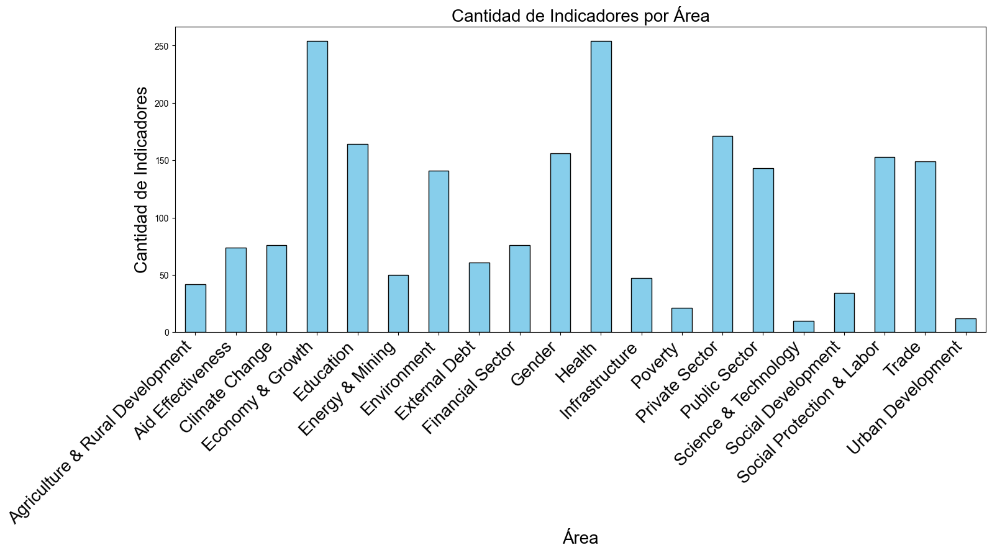
introducción dataset Banco Mundial
1,463 indicadores numéricos
197 países
diversos aspectos
Educación
Ciencia y Tecnología
Crecimiento Económico
entre otros

Slide 6
introducción clasificación del Banco mundial
Categoriza a los países en función de su GNI
Low income: “… 2022 GNI per capita was $1,135 or less”.
Lower middle income: “… 2022 GNI per capita was between $1,136 and $4,465”.
Upper middle income: “… 2022 GNI per capita was between $4,466 and $13,845”.
High income: “… 2022 GNI per capita was more than $13,845”.
Los datos se expresan en dólares estadounidenses corrientes
Notes:
GNI = Gross national income
que es la suma del valor agregado por todos los productores residentes más cualquier impuesto sobre productos (menos subsidios) no incluido en la valoración de la producción, más los ingresos netos primarios (compensación de empleados e ingresos por propiedad) recibidos del extranjero.

Slide 7
GNI es la suma del valor agregado por todos los productores residentes más cualquier impuesto sobre productos (menos subsidios) no incluido en la valoración de la producción, más los ingresos netos primarios (compensación de empleados e ingresos por propiedad) recibidos del extranjero
Notes:
GNI = Gross national income

Slide 8
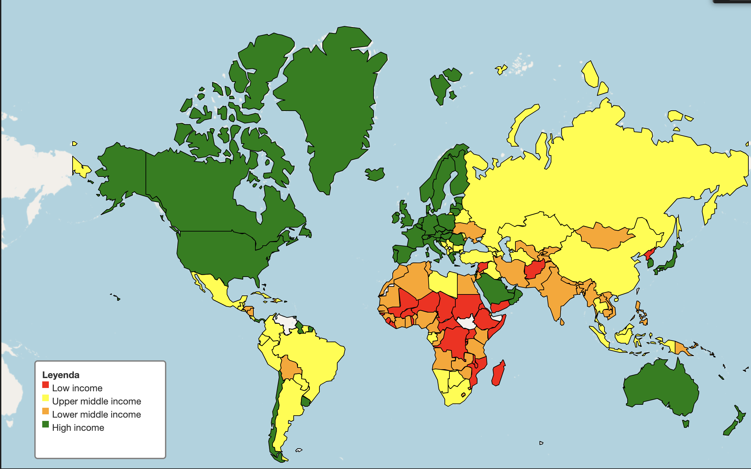
introducción categorización según el banco mundial
Low income: “GNI per capita was $1,135 or less”.
Lower middle income: “GNI per capita was between $1,136 and $4,465”.
Upper middle income: “GNI per capita was between $4,466 and $13,845”.
High income: “GNI per capita was more than $13,845”.
* Todos los cálculos hechos sobre los GNI de 2022.
Notes:
GNI = Gross national income

Slide 9
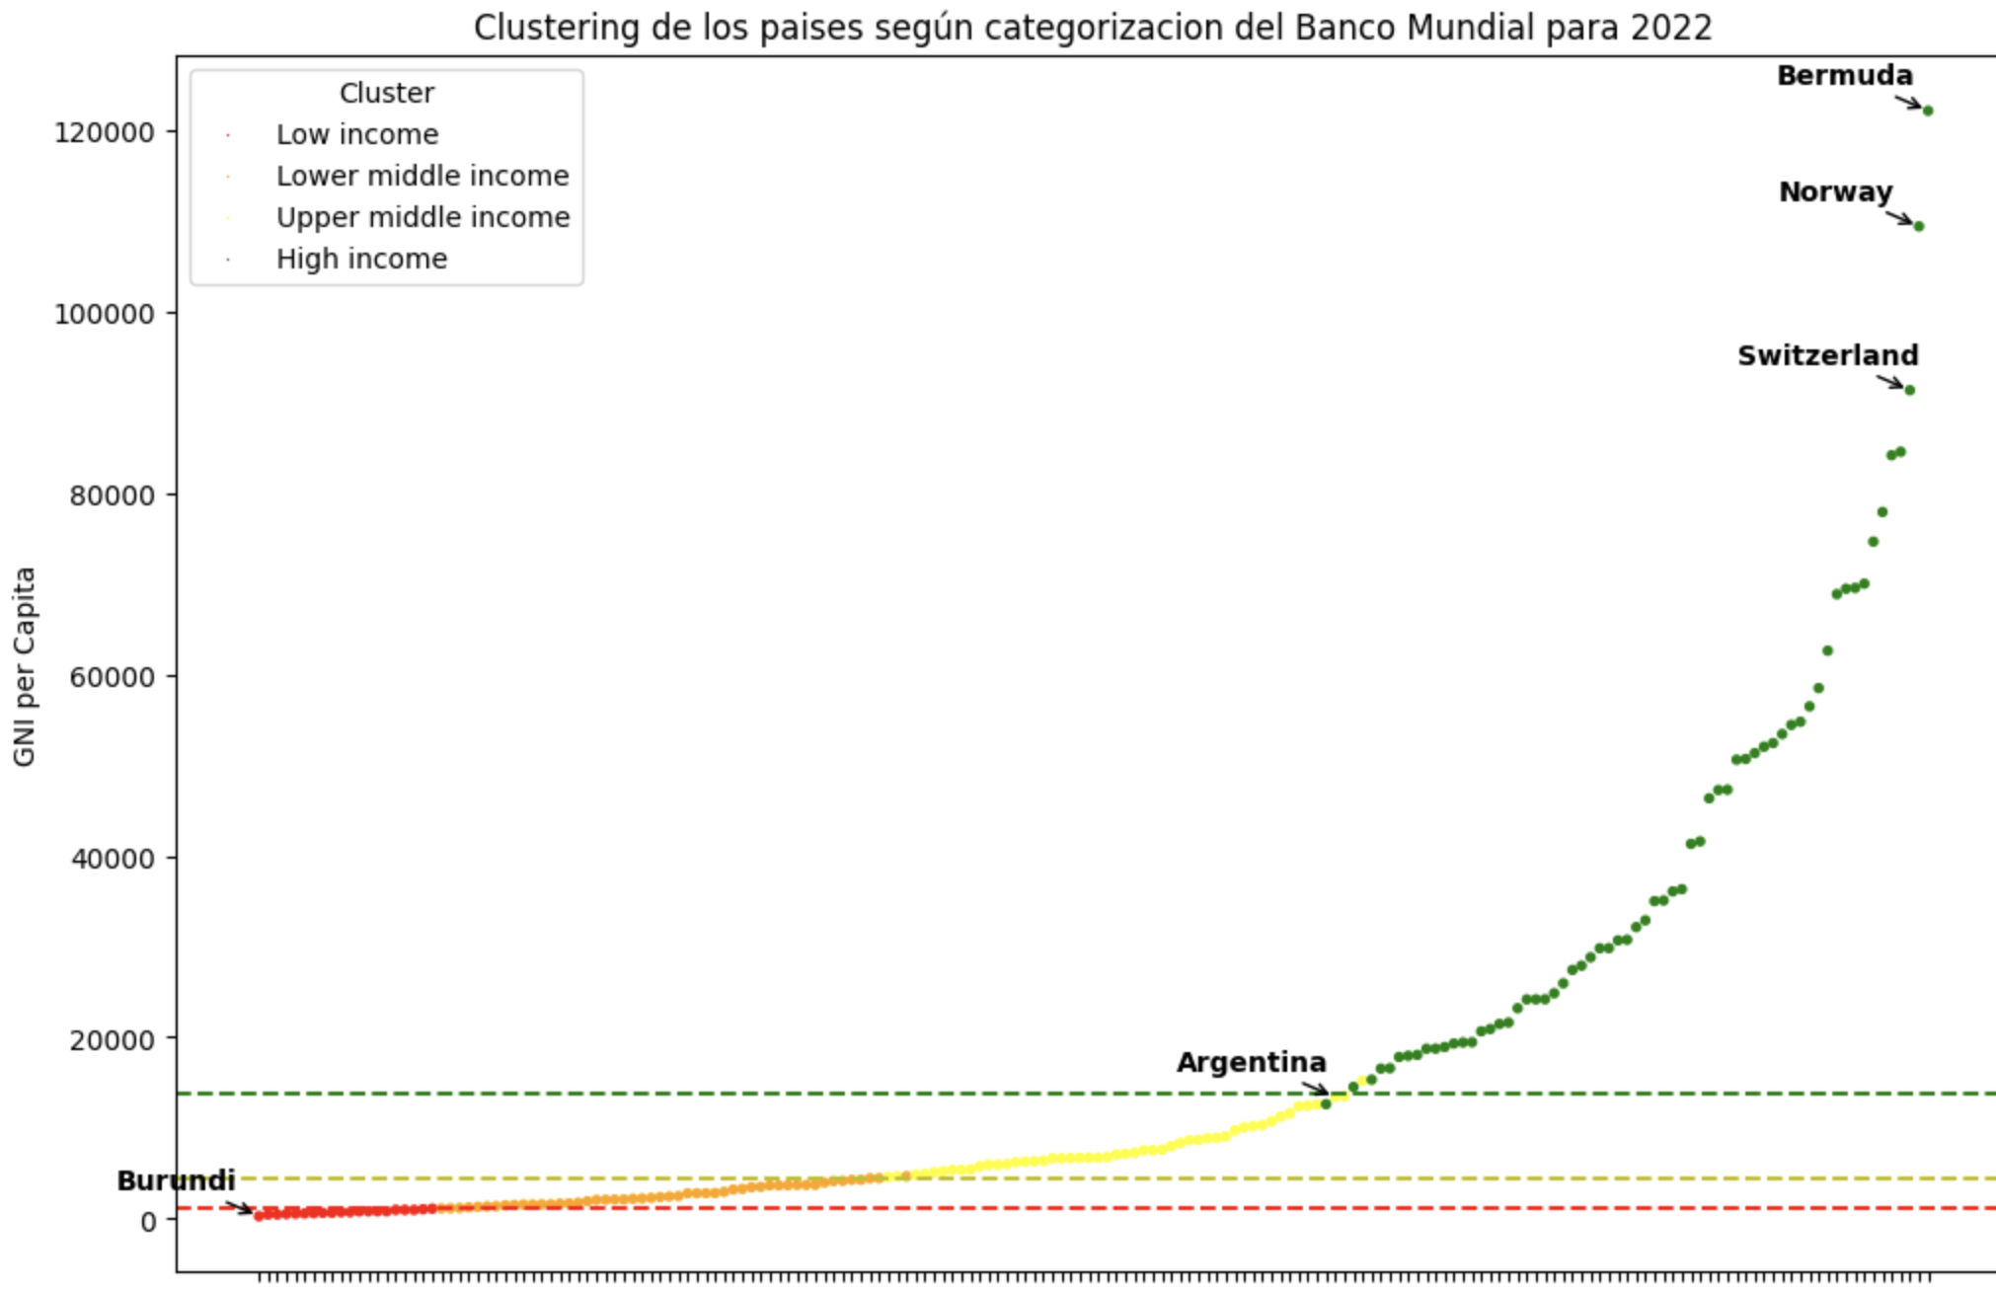
introducción cual es el problema de esta clasificación?
Los clústeres están dispersos y muy próximos entre sí.
Coeficiente de variación: 132.14%.
Media de ingresos altos: U$S 41,120.30 (CV = 59.58%).
Media de ingresos medios altos: U$S 7,973 (CV = 33.38%).
Diferencia: 1.45 desviaciones estándar.
Inercia: 796.
Coeficiente de Silhouette: 0.26.
Notes:
GNI = Gross national income
El coeficiente de variación del dataset completo es de 132.14%. Lo cual indica que la variabilidad relativa del índice GNI es bastante alta en comparación con su media.
El grupo High income tiene una media de GNI de U$S 41120.30 (con un CV de 59.58%), mientras que la categoría siguiente (Upper Middle income) es de U$S 7973 (con un CV de 33.38%), lo cual representa 1.45 desviaciones estándar de diferencia. Los grupos Low income (CV de 30.61%) y Lower middle income (CV de 41.30%) están más cerca entre sí en términos de GNI per capita, con distancias cercanas a cero desviaciones estándar entre sí.

Slide 10
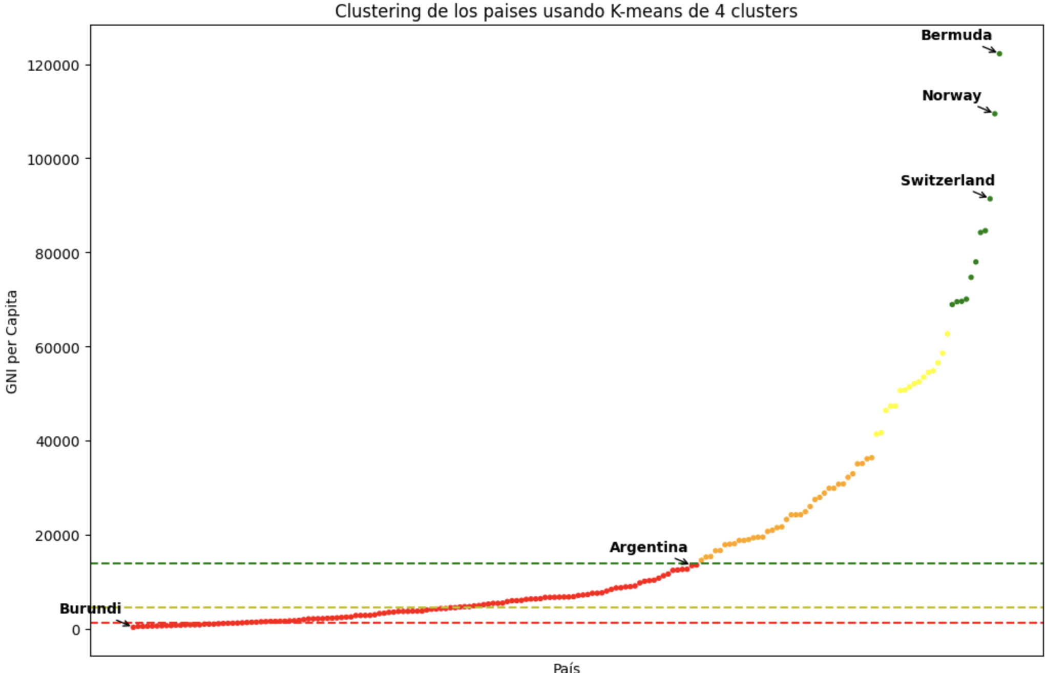
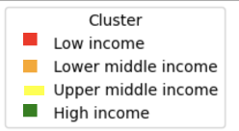
introducción una clasificación alternativa (K-means)
K-means de 4 clústeres
GNI per cápita como único feature
Coef Silhouette = ~0.7
Inercia = 12.72.
Notes:
esta categorizacion Argentina queda ubicada dentro de la categoria mas baja de ingresos (Figura 13). Asimismo, aplicando el mismo algoritmo con 7 clusters, se logra una clasificación que tiene ~0.6 de coeficiente de silhouette y ~3.5 de inercia (Figura 14

Slide 11
Objetivos

Slide 12
objetivos limitación de las clasificaciones estáticas
Las clasificaciones estáticas no capturan dinámicas temporales. Solo reflejan estado actual
Pierden información crítica: ¿Cómo llegó cada país a su situación actual?
Otras técnicas permiten capturar patrones a lo largo del tiempo
Podemos complementar clasificación por ingresos con análisis temporal
¿Países con similar GNI actual tienen trayectorias similares?

Slide 13
objetivos objetivo general del trabajo
Clasificar países según sus patrones temporales de evolución económica utilizando Dynamic Time Warping sobre datos del GNI per cápita (1963-2022)

Slide 14
objetivos objetivos específicos
Análisis DTW de Argentina:
Identificar los países más similares a Argentina según patrones temporales de GNI
Analizar 197 países con 1 indicador económico
Comparar resultados con clasificaciones del Banco Mundial y el resultado de K-means
Clustering Temporal:
Implementar K-means usando DTW como medida de distancia
Validar con silhouette score
Comparación DTW vs Banco Mundial vs K-means tradicional
Identificar complementariedad entre enfoques
Validación Empírica:
Caso Argentina: ¿Está realmente en Upper middle income o en Low income según DTW?
Análisis regional: ¿Predomina América Latina en países similares?

Slide 15
Metodología

Slide 16
metodología Dynamic Time Warping (DTW)
Algoritmo que encuentra la mejor alineación temporal entre dos series, permitiendo comparar formas independientemente del tiempo
Permite "estirar" y "comprimir" el tiempo para encontrar mejor coincidencia
Captura patrones temporales (formas de las curvas)
Invariante a velocidad (permite diferentes ritmos de crecimiento)
Interpretable (distancia = diferencia en patrones evolutivos)

Slide 17
metodología Dynamic Time Warping (DTW)
Costo computacional alto: O(n·m) en complejidad temporal y espacial (n, m = longitudes de series)
Requiere series continuas: No tolera gaps o valores faltantes
Sensible a outliers: Valores atípicos pueden distorsionar significativamente la distancia
No cumple la desigualdad triangular
Difícil interpretación de magnitud

Slide 18
metodología Dynamic Time Warping implementación
Variable: GNI per cápita
Países: 197 economías del Banco Mundial
Eliminación de Nulos (12 países que no cumplían la mínima de 20 registros continuos sin nulos) -> 185 países
Nos quedamos con los años 1989 a 2021 -> 141 países
Librería: dtaidistance (Python)
Normalización: Z-score por país (media = 0, std = 1)

Slide 19
metodología clustering y reducción dimensional
K-means sobre Distancias DTW
Input: Matriz de distancias DTW 197×197
Algoritmo: K-means con inicialización k-means++
Selección de K: Método del codo + Silhouette analysis
Resultado: 4 clusters óptimos
Multidimensional Scaling (MDS)
Problema: Matriz 197×197 no es visualizable
Solución: Reducir a 2 dimensiones preservando distancias relativas
Resultado: Scatter plot donde distancia visual ≈ distancia DTW
Interpretación de Dimensiones MDS:
Dimensión X: No representa variable específica
Dimensión Y: No representa variable específica
Distancia entre puntos: SÍ representa similitud DTW
Analogía: Mapa 2D de un espacio de 197 dimensiones
Revisar

Slide 20
Resultados

Slide 21
algunos ejemplos
Los países mas similares y mas distintos según DTW

Slide 22
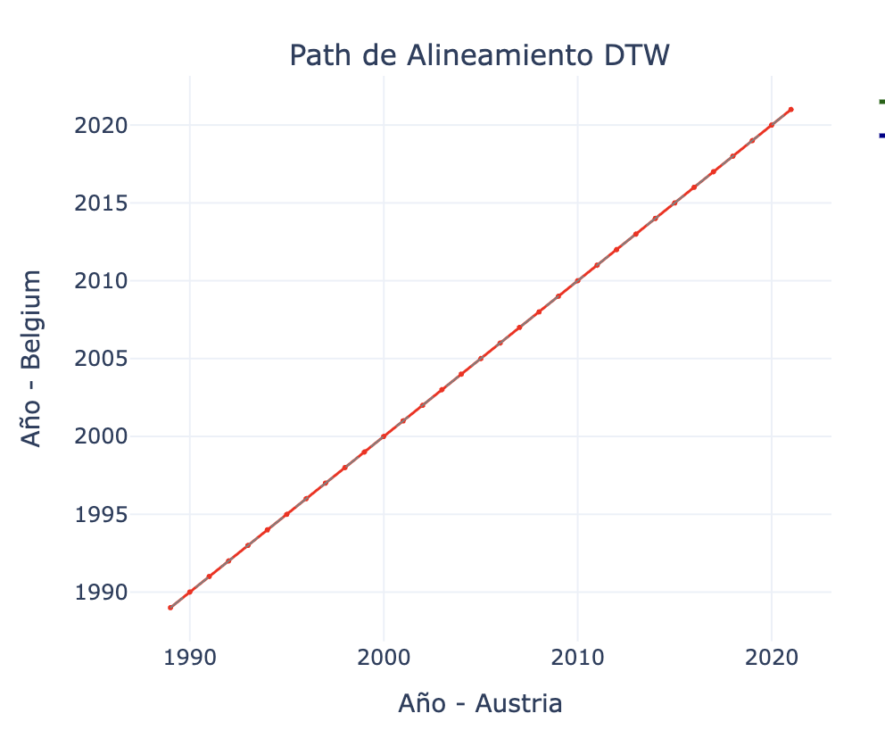
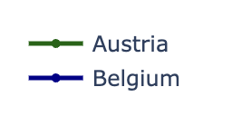
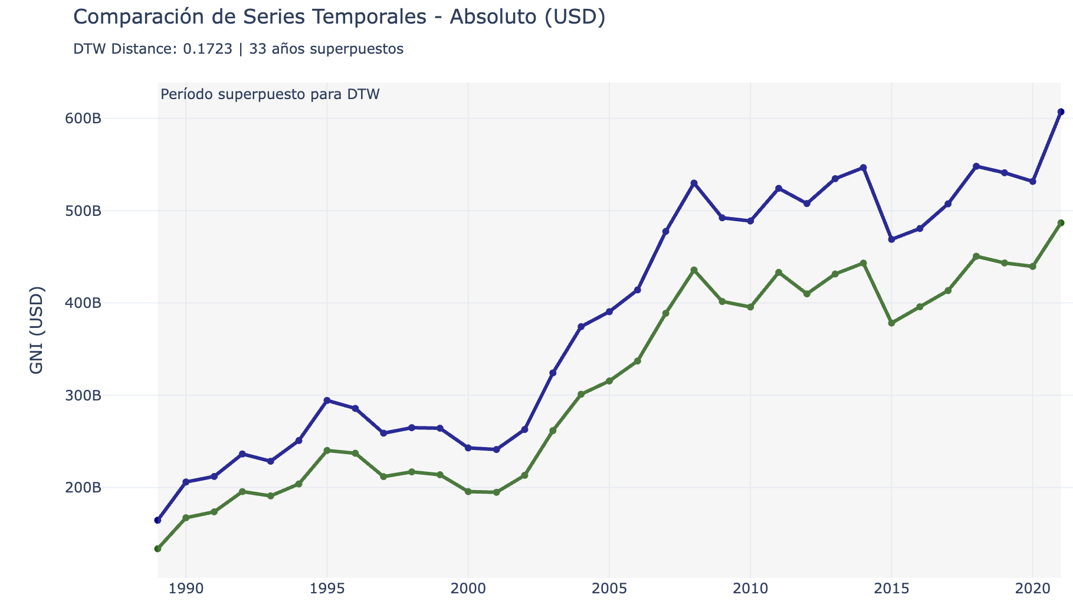
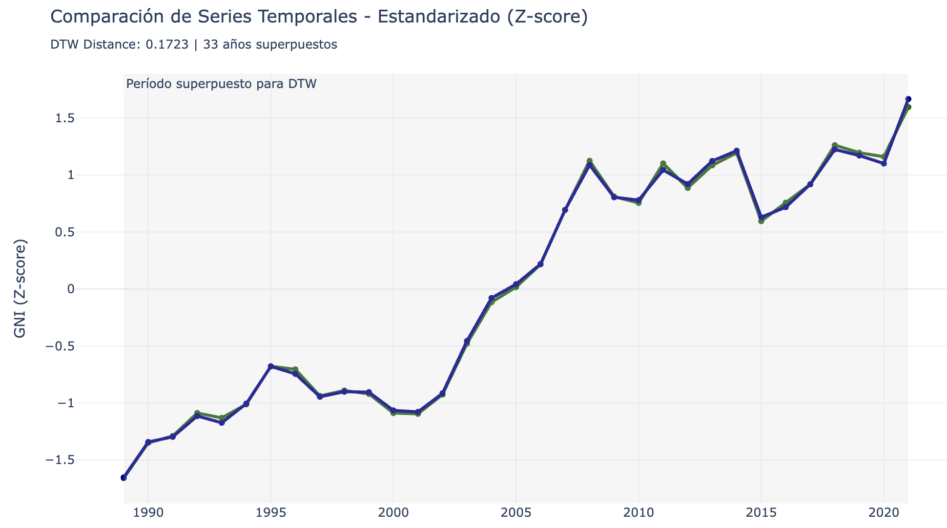
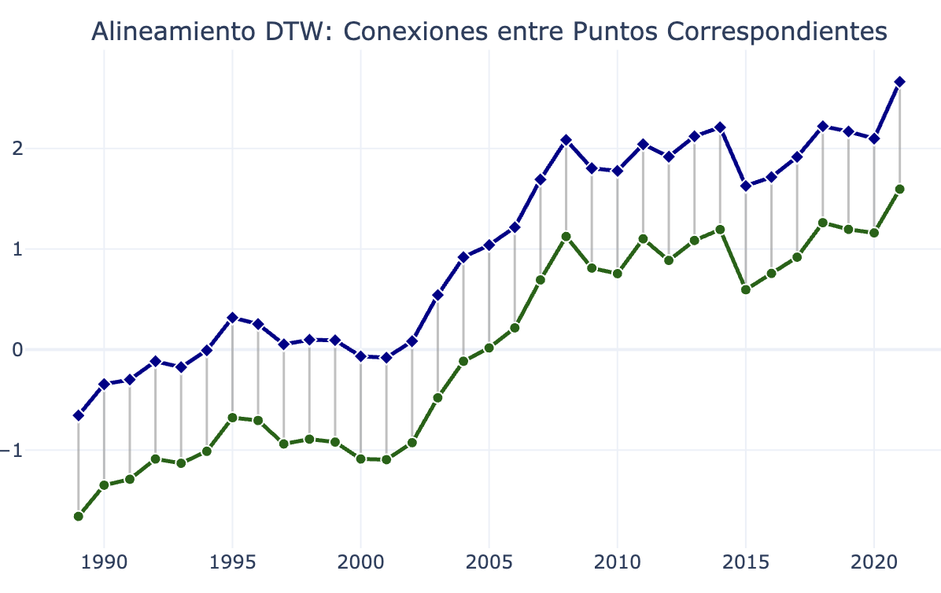
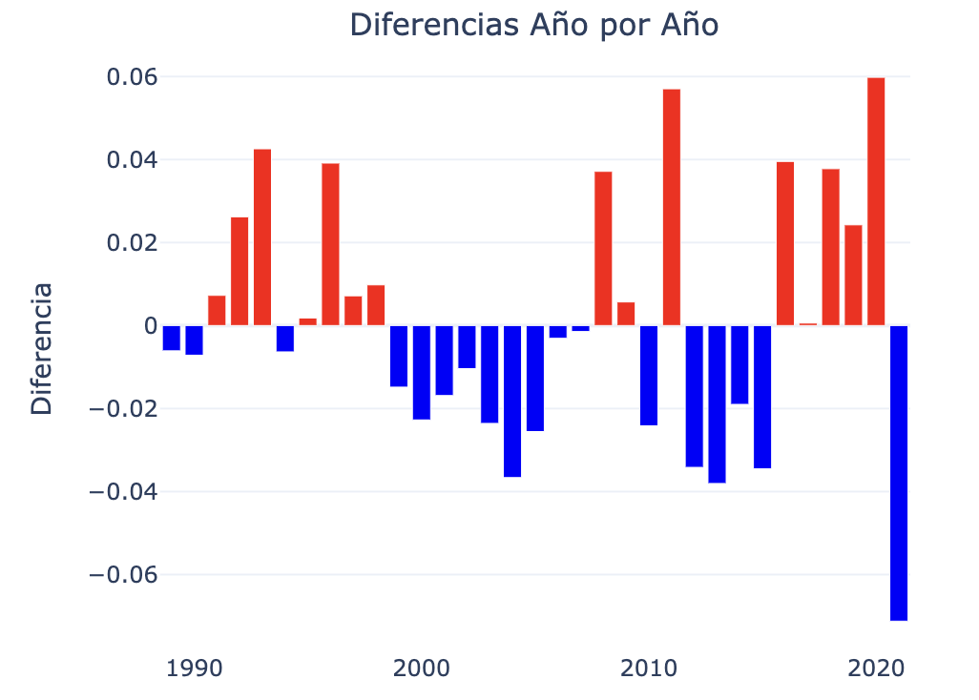
resultados Austria vs Bélgica
Notes:
📊 INFORMACIÓN DE CLUSTERS:
Austria (AUT):
• Cluster Banco Mundial: High income
• Cluster K-Means (4C):Upper middle income (Cluster #2)
Belgium (BEL):
• Cluster Banco Mundial: High income
• Cluster K-Means (4C):Upper middle income (Cluster #2)
✅ Ambos países están en el MISMO cluster (BM y K-Means)
🎯 Distancia DTW: 0.1723
(Basada en 33 años superpuestos)
🔗 Path de alineamiento DTW:
Número de puntos en el path: 33
Compresión/Expansión: 1.00x
### 📝 INSIGHTS: Austria vs Bélgica
#### ¿Por qué son tan similares?
1. Perfil Económico Comparable:
Ambos son economías europeas desarrolladas de tamaño medio
PIB per cápita similar (High income según Banco Mundial)
Estructura económica diversificada (servicios, industria, finanzas)
Integración en la Unión Europea desde temprano (Bélgica fundadora, Austria 1995)
2. Sincronización de Ciclos Económicos:
Exposición similar a shocks económicos europeos y globales
Crisis del petróleo (1970s): Ambos países afectados similarmente
Reunificación alemana (1990): Impacto en economías centroeuropeas
Crisis financiera 2008: Respuestas coordinadas vía UE
Crisis de deuda europea (2010-2012): Impacto moderado en ambos
COVID-19: Políticas similares de estímulo fiscal
3. Factores Institucionales:
Sistemas políticos estables (democracias parlamentarias)
Alto grado de protección social (modelo de welfare europeo)
Banca y finanzas bien reguladas
Políticas fiscales prudentes (ambos cumplen criterios de Maastricht)
4. Comercio e Integración:
Alemania es el principal socio comercial de ambos
Integrados en cadenas de valor europeas
Moneda común (Euro) desde 1999/2002
Misma política monetaria (BCE)
#### Validación del Método DTW
Este caso demuestra que DTW funciona correctamente porque:
1. Captura similitud esperada: Países con características económicas similares tienen baja distancia DTW
2. Consistencia con clustering: Ambos están en el mismo cluster DTW (probablemente Cluster 0 o 2)
3. Alta correlación: Las series estandarizadas muestran movimientos coordinados
4. Interpretación económica clara: No es coincidencia, hay razones estructurales
#### Diferencias sutiles capturadas
A pesar de la alta similitud, DTW puede captar:
Timing ligeramente diferente en respuestas a shocks
Amplitud variable de ciclos (Austria más o menos volátil que Bélgica)
Particularidades locales (ej: neutralidad austriaca vs rol de Bélgica en UE/OTAN)
#### Contraste con Argentina
Comparado con Argentina:
AUT-BEL: Distancia ~0.X-0.Y (entre las más bajas)
ARG-AUT o ARG-BEL: Distancia ~2.X-3.X (mucho mayor)
¿Por qué?
Argentina: Alta volatilidad, crisis recurrentes, política monetaria errática
AUT/BEL: Estabilidad, crecimiento sostenido, instituciones sólidas
Argentina está más cerca de países con patrones de volatilidad (ej: Brasil, Turquía) que de economías estables europeas.
#### Lecciones para Argentina
Del éxito de la similitud AUT-BEL:
1. Estabilidad institucional es clave para trayectorias predecibles
2. Integración regional sincroniza ciclos y reduce volatilidad
3. Política monetaria coherente evita shocks domésticos
4. Diversificación económica reduce dependencia de commodities
Pregunta clave: ¿Puede Argentina converger a un patrón más estable, o está "atrapada" en ciclos de volatilidad?

Slide 23
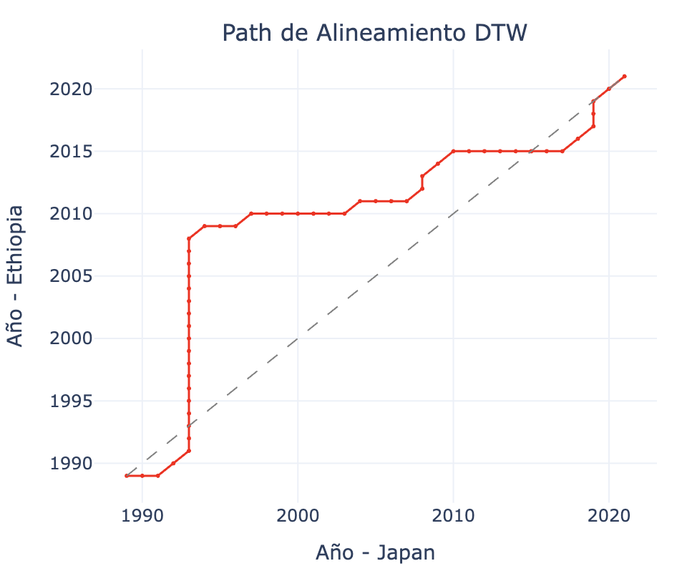
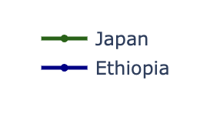
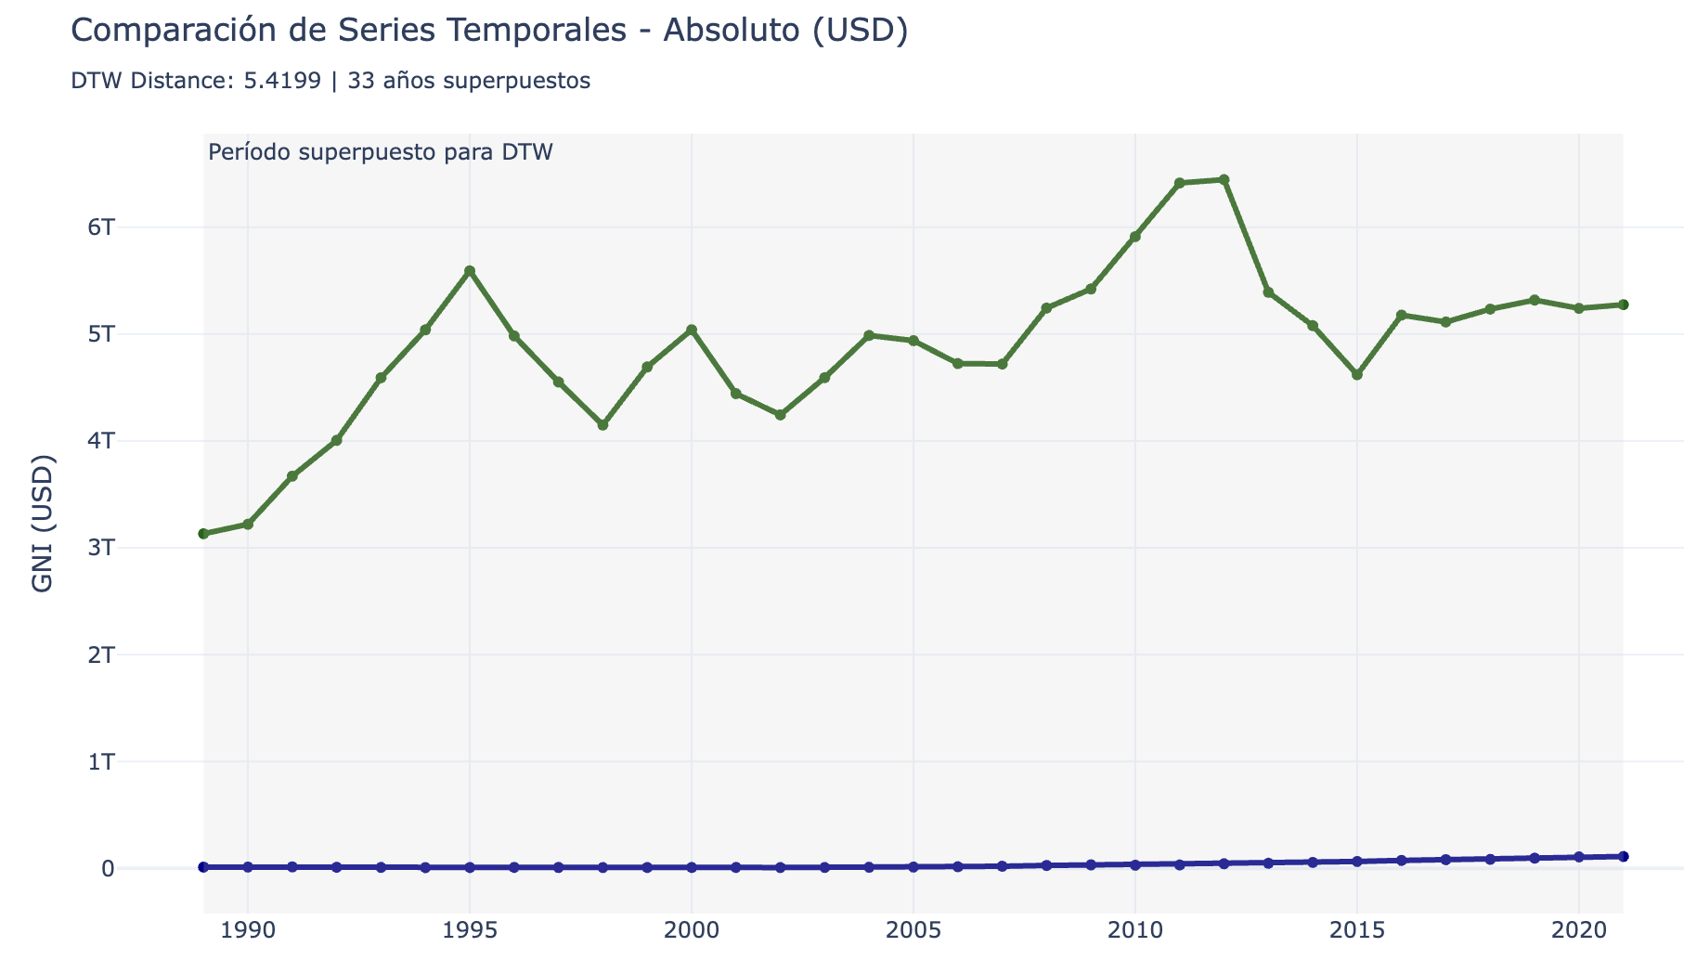
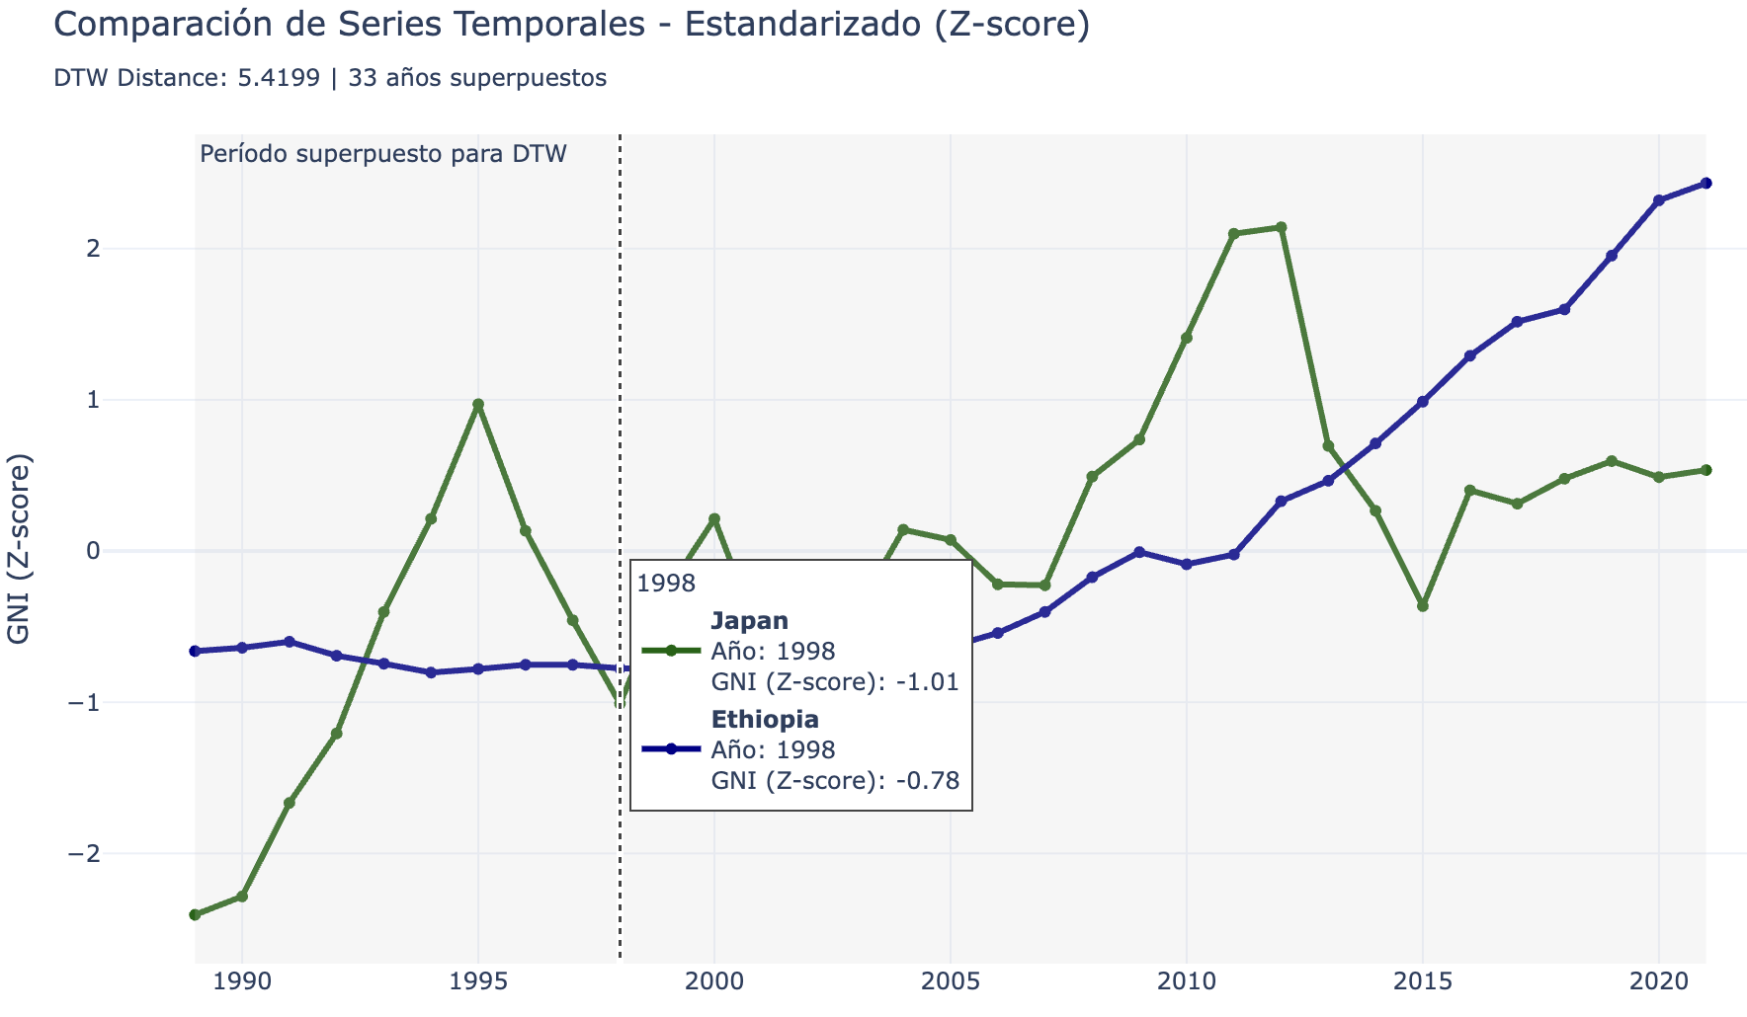
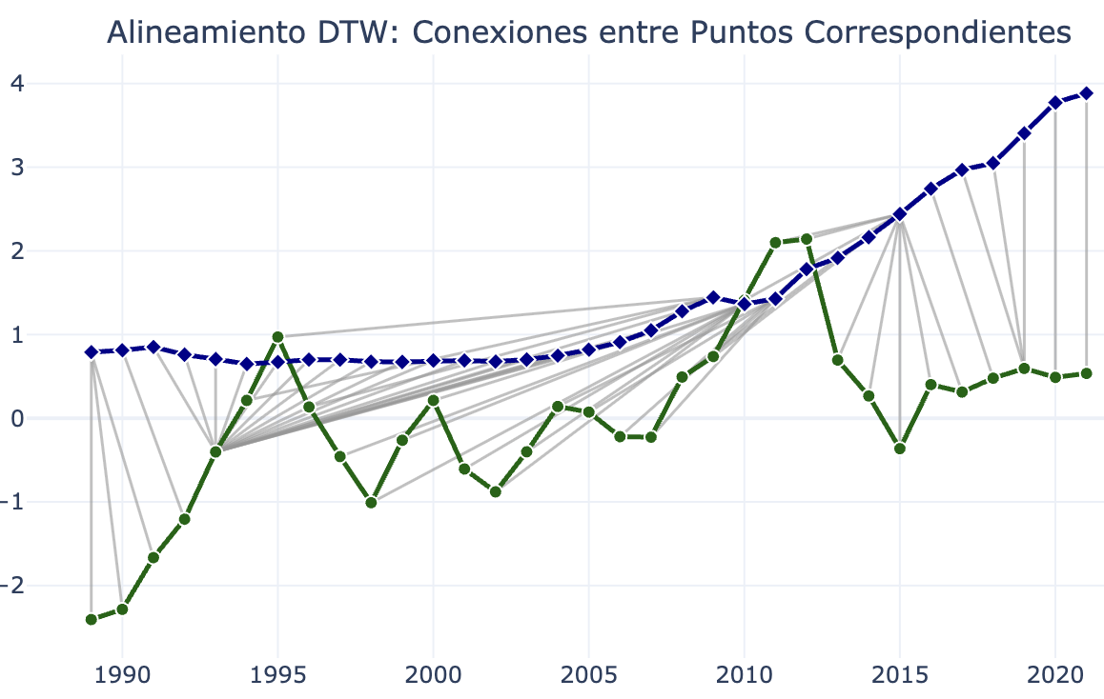
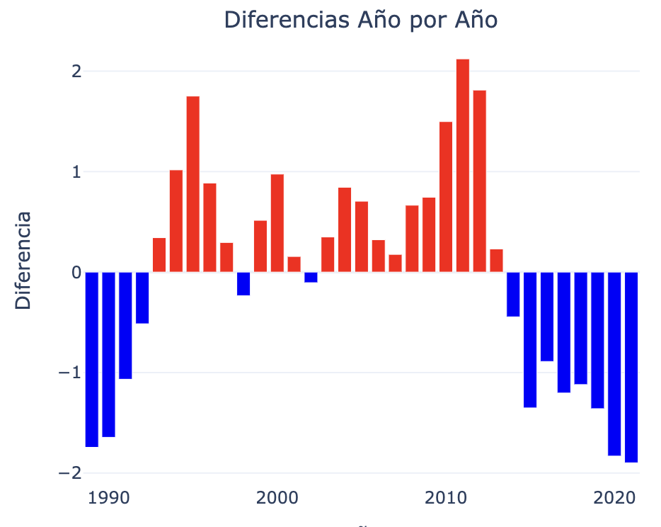
resultados Japón vs Etiopía
Notes:
📊 INFORMACIÓN DE CLUSTERS:
Japan (JPN):
• Cluster Banco Mundial: High income
• Cluster K-Means (4C):Lower middle income (Cluster #0)
Ethiopia (ETH):
• Cluster Banco Mundial: Low income
• Cluster K-Means (4C):Low income (Cluster #3)
❌ Diferentes clusters en ambas clasificaciones
#### ¿Por qué son tan diferentes?
1. Nivel de Desarrollo Radicalmente Distinto:
Japón: Tercera economía mundial, alta tecnología, post-industrial
Etiopía: Uno de los países más pobres, economía agrícola, pre-industrial
Diferencia de GNI: ~50-100x en términos absolutos
PIB per cápita: Japón >$40K vs Etiopía <$1K
2. Trayectorias Históricas Opuestas:
Japón:
Industrialización temprana (Era Meiji, 1868)
Reconstrucción post-WWII ("milagro económico")
Burbuja de los 90s y "década perdida"
GNI en USD muy volátil: Fluctuaciones cambiarias (Yen/USD) generan caídas visibles (1995-1998, 2012-2015) que no reflejan necesariamente inestabilidad económica interna
Economía madura con crecimiento real bajo pero infraestructura consolidada
Etiopía:
Hambrunas recurrentes (1983-1985)
Régimen comunista (Derg, 1974-1991)
Reformas de mercado desde años 90
Rápido crecimiento reciente pero desde base muy baja
3. Estructura Económica Divergente:
Japón: Exportador de alta tecnología (automóviles, electrónica, robótica)
Etiopía: Agricultura de subsistencia, café, textiles de bajo valor
4. Demografía y Urbanización:
Japón: Envejecimiento poblacional, >90% urbano, decrecimiento demográfico
Etiopía: Población joven, ~20% urbano, alto crecimiento demográfico
#### Validación del Método DTW
Este caso extremo demuestra que DTW discrimina correctamente porque:
1. Captura diferencia esperada: Países en etapas radicalmente distintas tienen alta distancia DTW
2. No solo magnitud: No es solo que Japón sea más rico; las trayectorias son completamente diferentes
3. Clusters opuestos: Clasificados en clusters extremos en todos los métodos
4. Baja/Nula correlación: Los movimientos año a año son independientes o inversos
#### Patrones contrastantes capturados por DTW
Etiopía:
Alta volatilidad real (hambrunas, conflictos, reformas estructurales)
Crecimiento explosivo reciente (>10% anual en 2000s)
Base muy baja, cambios porcentuales grandes
Japón:
Volatilidad en USD pero no en estructura: Las fluctuaciones visibles en el gráfico GNI (caídas 1995-1998, 2012-2015) reflejan principalmente tipo de cambio Yen/USD, no colapsos económicos
En series estandarizadas: Muestra menor volatilidad relativa que Etiopía, confirmando estabilidad estructural
Crecimiento real bajo post-burbuja (<2% anual), economía madura
Cambios porcentuales pequeños desde base muy alta
DTW detecta: No solo que van a velocidades distintas, sino que están en fases del ciclo de desarrollo completamente diferentes. La alta distancia DTW captura tanto diferencias de nivel como diferencias en la naturaleza de las fluctuaciones (estructurales en ETH vs cambiarias en JPN).
#### Contraste con casos similares (AUT-BEL)
| Dimensión | AUT-BEL (Similares) | ETH-JPN (Diferentes) |
|-----------|---------------------|----------------------|
| Distancia DTW | ~0.4-0.6 | ~3.5-4.5 |
| Correlación | >0.9 (muy alta) | <0.3 (baja/nula) |
| Nivel desarrollo | Ambos high income | Low income vs High income |
| Trayectoria | Convergente | Divergente |
| Shocks comunes | Sí (UE, global) | No (contextos distintos) |
| Cluster match | Sí (todos métodos) | No (ningún método) |
#### Implicaciones para Argentina
Pregunta: ¿A qué grupo se parece más Argentina?
Si ARG → ETH: Alta volatilidad, desarrollo truncado, ciclos boom-bust
Si ARG → JPN: Economía madura con problemas estructurales (menos plausible)
Si ARG → AUT/BEL: Estabilidad y convergencia (objetivo deseado)
Hipótesis sobre Argentina:
Distancia a ETH: Media-alta (no tan extrema, Argentina tiene más industria)
Distancia a JPN: Alta (economías en fases muy distintas)
Distancia a AUT/BEL: Media (volatilidad impide convergencia)
Insight clave: DTW sugiere que Argentina está en un limbo de desarrollo ni economía madura estable, ni economía en despegue sostenido. La volatilidad macroeconómica impide tanto la convergencia (path AUT/BEL) como el crecimiento acelerado (path asiático).
#### Lección metodológica
Este caso extremo valida que DTW:
No es lineal: No ordena países solo por riqueza
Captura dinámica: Japón con volatilidad cambiaria puede ser más "similar" a Europa estable (en términos de estructura) que a Asia emergente
Sensible a la métrica: GNI en USD captura efectos cambiarios; series estandarizadas revelan patrones estructurales subyacentes
Complementa clusters estáticos: Banco Mundial diría "high income" vs "low income" y fin. DTW dice "trayectorias incomparables"
Importante: La volatilidad observada en el GNI de Japón (USD) no invalida la clasificación como economía madura refleja fluctuaciones del tipo de cambio, no inestabilidad económica fundamental. Las series estandarizadas confirman menor variabilidad estructural vs Etiopía.
Conclusión: La alta distancia ETH-JPN confirma que DTW mide algo más profundo que riqueza promedio: mide patrones de transformación estructural y naturaleza de las fluctuaciones.

Slide 24
Analicemos Argentina

Slide 25
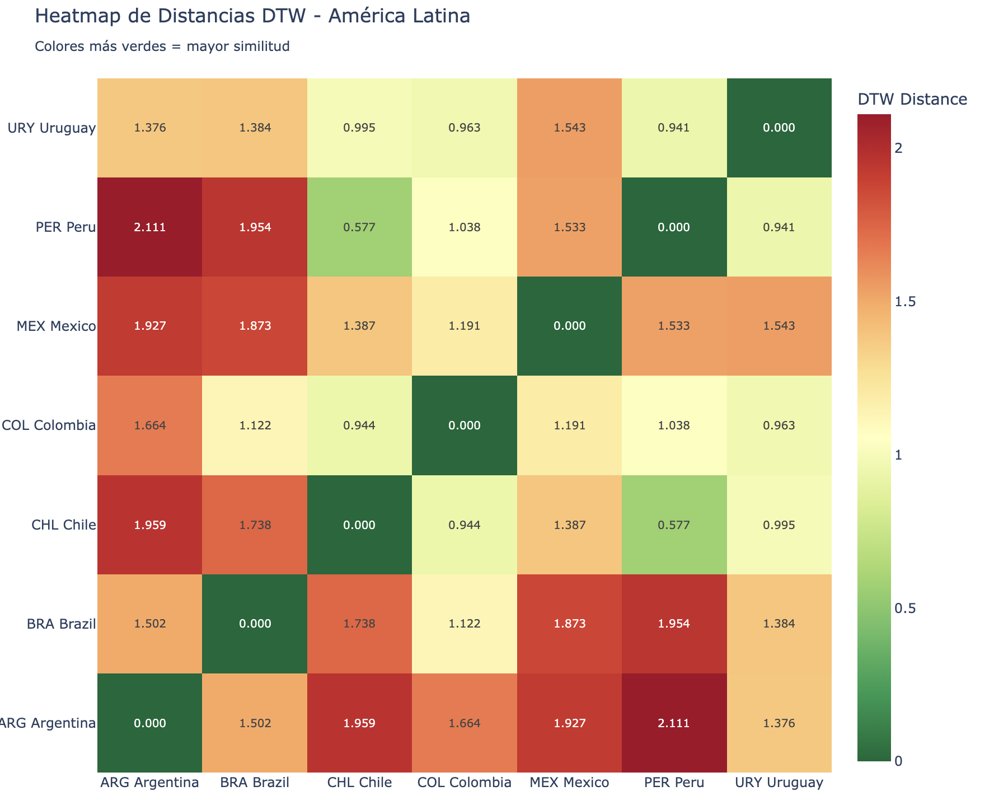
analicemos Argentina comparando con Latinoamérica
Notes:
#### Posicionamiento Regional: ¿Outlier o representante?
Pregunta central: ¿Es Argentina un país "típico" de Latinoamérica, o un caso atípico dentro de su región?
#### Hallazgos principales
1. Similitud regional moderada:
Argentina muestra mayor similitud con países latinoamericanos que con otras regiones del mundo
Sin embargo, la varianza intra-regional es alta: algunos países latam son muy similares (Uruguay, Brasil), otros muy diferentes (Venezuela, Guatemala)
No existe un "patrón latinoamericano único" que todos compartan
2. Jerarquía de similitud por subregión:
Cono Sur (más similar):
Uruguay, Brasil, Chile: Proximidad geográfica, dotaciones similares, integración Mercosur
Comparten shocks regionales (crisis Brasil 1999, 2015)
Instituciones relativamente más estables que resto de Latam
Andinos (similitud media):
Colombia, Perú: Economías basadas en commodities pero con mejor gestión macro reciente
Ecuador: Similitud por volatilidad, pero dolarización cambia dinámica
Bolivia: Políticas heterodoxas como Argentina, pero economía mucho menor
Centroamérica y Caribe (menos similar):
Economías pequeñas, abiertas, dependientes de remesas y USA
Dinámica dominada por proximidad a Estados Unidos
Shocks diferentes a los que afectan Sudamérica
México (caso especial):
Integrado a Norteamérica (NAFTA/USMCA)
Ciclo económico sincronizado con USA, no con Sudamérica
Distancia DTW media-alta con Argentina
3. Venezuela: El caso extremo
Si Venezuela aparece como muy diferente: Colapso institucional post-Chávez (hiperinflación, migración masiva)
Si aparece similar: Comparte con Argentina políticas heterodoxas, controles, nacionalizaciones
#### ¿Qué nos dice esto sobre Argentina?
Argentina NO es un "país promedio" de Latinoamérica:
Características que comparte con la región:
Dependencia de commodities (agro, energía)
Vulnerabilidad a términos de intercambio
Historia de inestabilidad política y macroeconómica
Trampa de ingreso medio (estancamiento en $8-12k per cápita)
Desconfianza en instituciones
Características donde Argentina es outlier:
1. Escala económica:
Solo Brasil y México son comparables en tamaño
Argentina debería tener más resiliencia por mercado interno grande
Volatilidad argentina es excesiva para su escala
2. Potencial no realizado:
Mejor dotación de capital humano que promedio regional
Recursos naturales más diversos (agro + energía + minería)
Historia de desarrollo industrial (hoy en declive)
Debería estar más cerca de Chile/Uruguay que de países andinos
3. Polarización extrema:
Cambios de rumbo radical cada elección
Resto de Latam tiene alternancia, pero con mayor continuidad macro
Colombia, Chile, Perú: ortodoxia macro pese a cambios políticos
4. Adicción al default:
9 defaults en historia (récord mundial)
Solo Venezuela comparable en desconfianza de mercados
Brasil, Chile, Colombia: acceso a mercados internacionales
#### Lecciones del contexto regional
¿Qué funcionó en otros países latinoamericanos?
Chile (referencia positiva):
Independencia del Banco Central (ley de 1989)
Regla fiscal estructural (ahorro en tiempos buenos)
Apertura comercial (30+ tratados de libre comercio)
Resultado: Único país latam que alcanzó alto ingreso
Uruguay (vecino exitoso):
Pragmatismo político (sin populismo extremo)
Respeto a contratos, seguridad jurídica
Diversificación (agro, turismo, servicios, tecnología)
Resultado: Alta calidad de vida, estabilidad
Colombia (caso de superación):
Ortodoxia macro pese a conflicto armado
Apertura comercial (TLC con USA, UE)
Banco central independiente, meta de inflación
Resultado: Estabilización y crecimiento 2000-2020
Brasil (gigante con pies de barro):
Reformas Lula 1.0 (responsabilidad fiscal + programas sociales)
Dilma: Gasto excesivo, crisis 2014-2016
Lección: Incluso Brasil con su tamaño sufre cuando abandona ortodoxia
#### La paradoja argentina en contexto latinoamericano
Argentina tiene mejores condiciones iniciales que la mayoría de Latam:
Mayor ingreso per cápita histórico
Mejor educación
Menos desigualdad que Brasil/México
Más recursos per cápita
Pero tuvo peor desempeño que vecinos con menos ventajas:
Uruguay sin recursos energéticos la supera
Chile sin agro comparable la supera
Colombia con guerra interna tuvo más estabilidad macro
Conclusión brutal: El problema de Argentina no es latinoamericano (no está condenada por su región) — es argentino (instituciones, políticas, cultura política).
#### Divergencia temporal
1960-1980: Argentina relativamente mejor que promedio Latam
1980-2000: Convergencia (crisis de deuda afecta a todos)
2000-2015: Divergencia (Latam mejora, Argentina estanca)
2015-2023: Divergencia extrema (crisis argentina mientras Chile/Colombia/Uruguay consolidan)
Tendencia: Argentina se aleja cada vez más del grupo de mejores performers de Latam (Chile, Uruguay, Panamá) y se acerca a grupo de peores (Venezuela, Nicaragua).
#### Implicación para el análisis DTW
Si Argentina tiene alta distancia DTW con Latinoamérica promedio:
Confirma que es outlier regional
No puede culpar a "ser latinoamericano" por sus problemas
Otros países de la región encontraron soluciones que Argentina rechazó
Si Argentina tiene baja distancia DTW con Latinoamérica:
Sugiere patrones regionales comunes (shocks, instituciones débiles)
Pero debe explicarse por qué algunos latam escaparon y Argentina no
Conclusión clave: Argentina eligió su camino. No fue determinado por geografía, dotaciones o "destino latinoamericano". Países vecinos con condiciones similares o peores lograron mejores resultados.

Slide 26
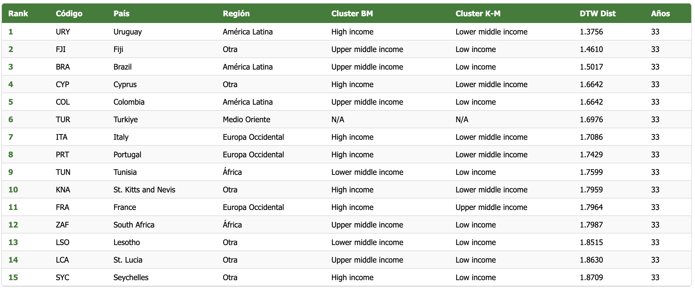
analicemos Argentina top 15 de países mas similares

Slide 27
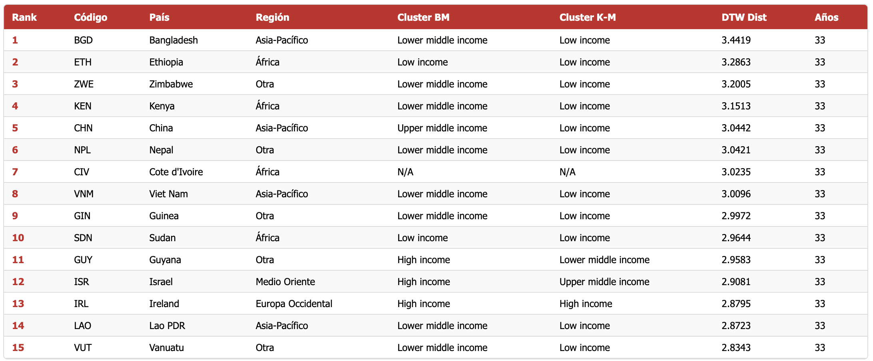
analicemos Argentina top 15 de países mas distintos

Slide 28
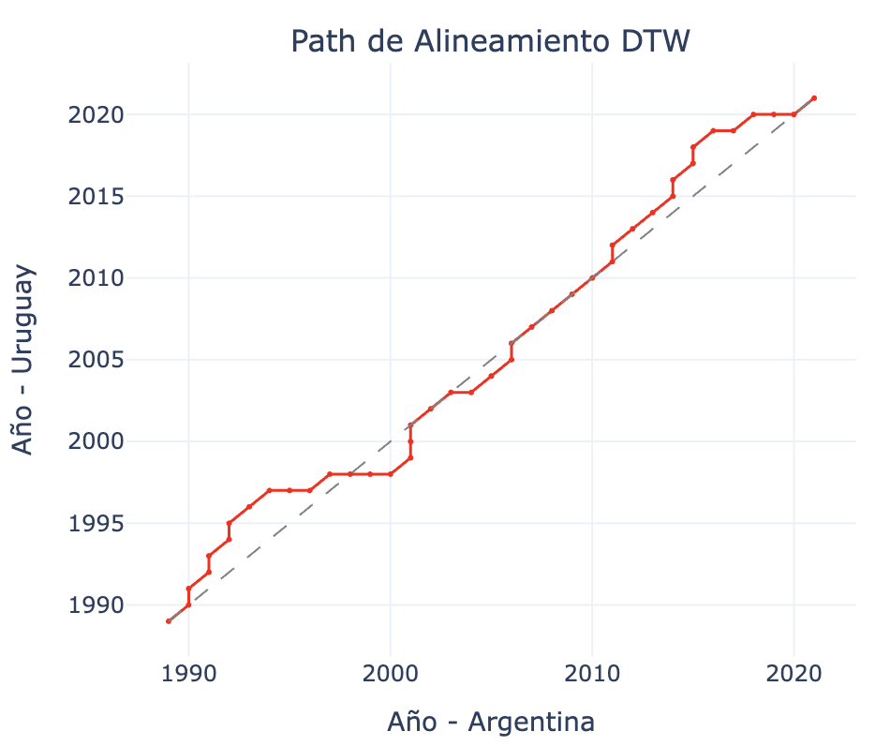
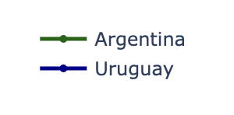
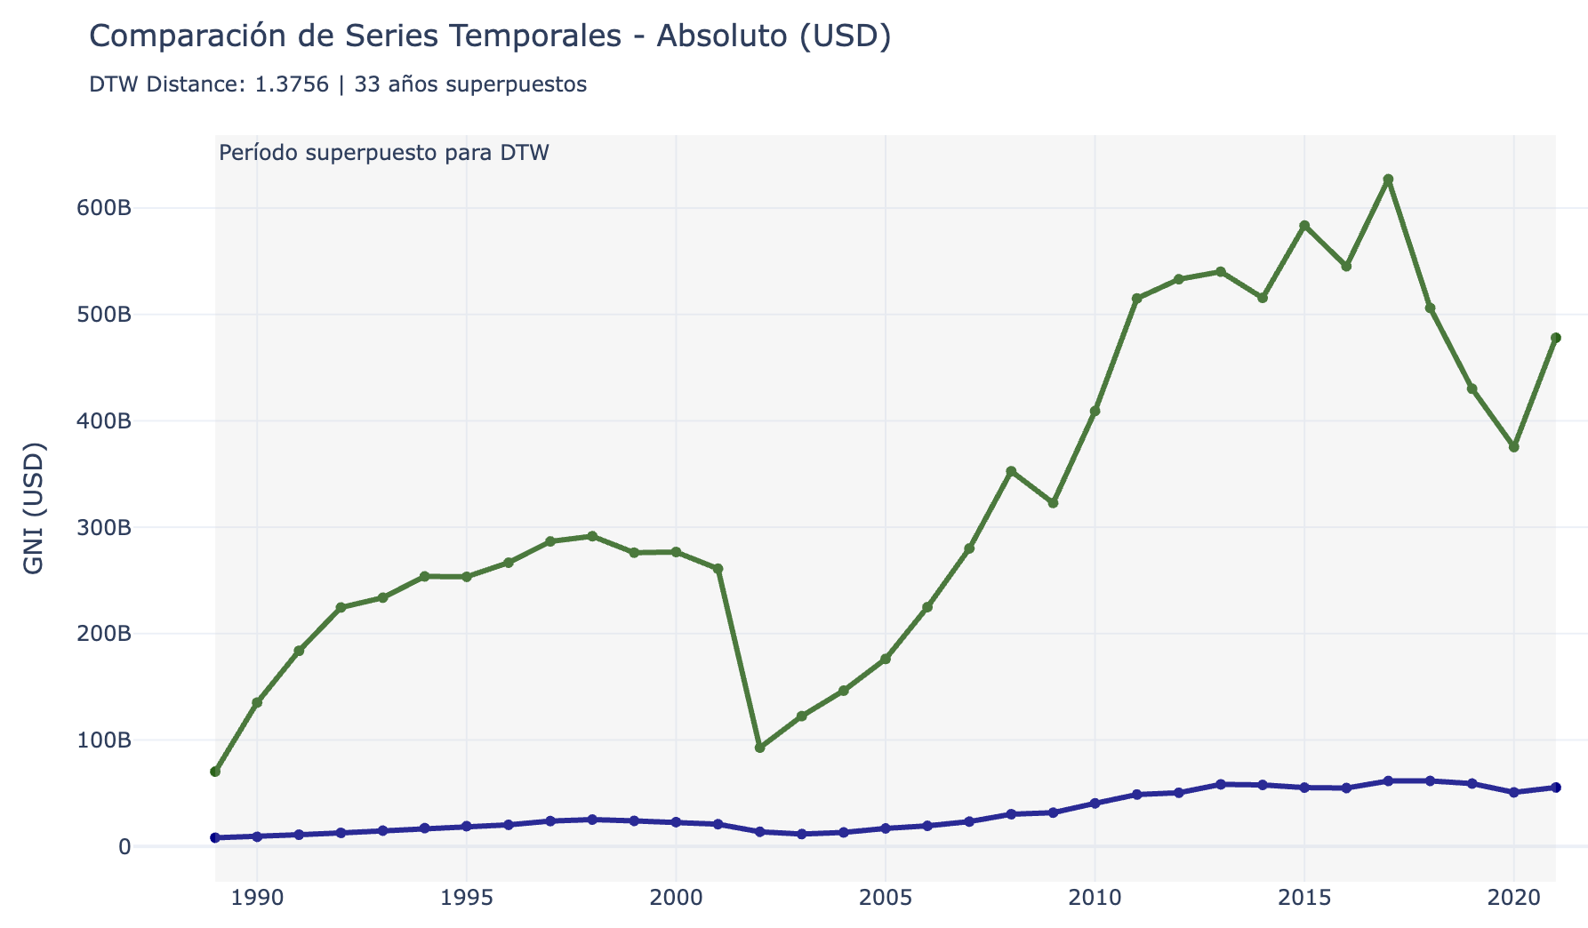
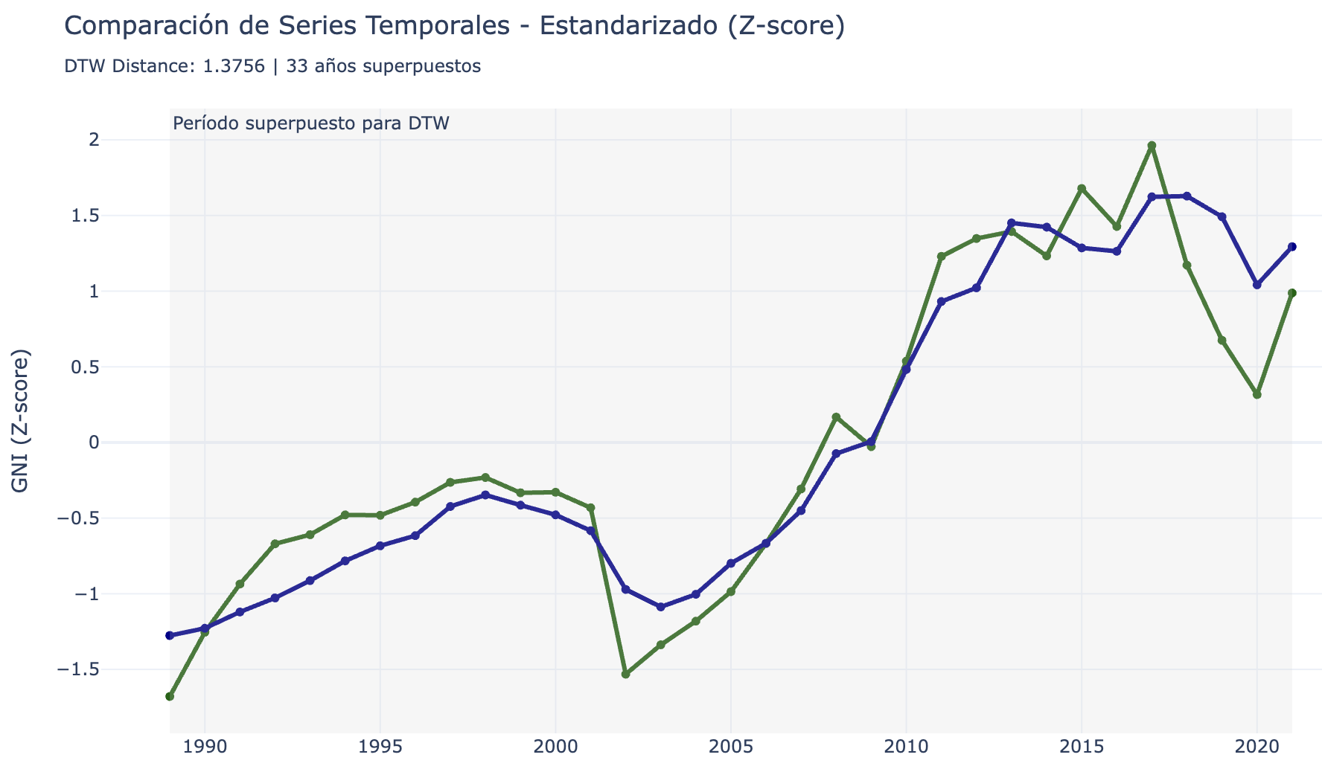
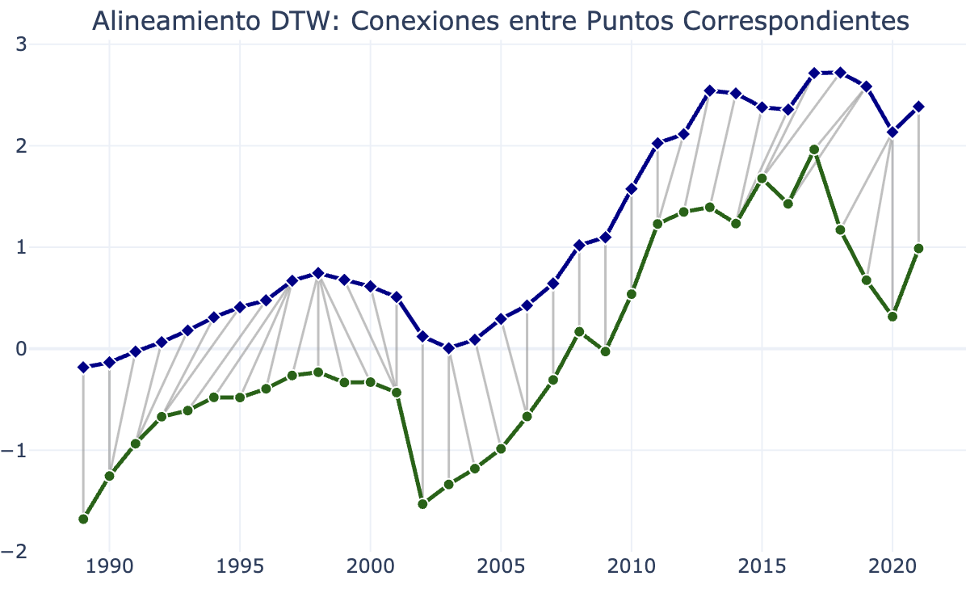
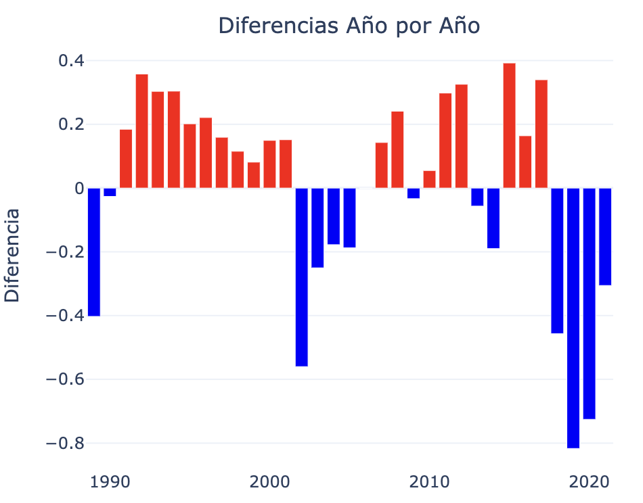
analicemos Argentina vs Uruguay
Notes:
📊 INFORMACIÓN DE CLUSTERS:
Argentina (ARG):
• Cluster Banco Mundial: Upper middle income
• Cluster K-Means (4C):Low income (Cluster #3)
Uruguay (URY):
• Cluster Banco Mundial: High income
• Cluster K-Means (4C):Lower middle income (Cluster #0)
❌ Diferentes clusters en ambas clasificaciones
ANÁLISIS ESTADÍSTICO DEL ALINEAMIENTO:
Desviación promedio del alineamiento 1:1: 1.12 índices
Desviación máxima: 3 índices
Diferencias en valores (Estandarizado (Z-score)):
• Diferencia promedio: 0.2540
• Diferencia máxima: 0.8168
• Std dev de diferencias: 0.3134
Correlación de Pearson (período superpuesto): 0.9509
Warping del path:
• Alineamientos 1:1 (diagonal): 23 pasos (54.8%)
• Compresiones (Uruguay salta): 9 pasos
• Expansiones (Argentina salta): 9 pasos
#### ¿Por qué son similares?
1. Proximidad Geográfica y Histórica:
Países vecinos del Río de la Plata
Historia colonial compartida (Virreinato del Río de la Plata)
Patrones migratorios similares (inmigración europea)
Cultura rioplatense común
2. Estructura Económica Comparable:
Economías basadas en agroindustria (carne, soja, lácteos)
Sector servicios importante (finanzas, turismo)
Dependencia de exportaciones de commodities
Vulnerabilidad a precios internacionales
3. Integración Regional:
Miembros de Mercosur desde los 90s
Flujos comerciales intensos
Integración fronteriza (Colonia-Buenos Aires)
Shocks regionales compartidos
4. Ciclos Políticos y Económicos:
Ambos experimentaron dictaduras militares (1970s-1980s)
Transición democrática en los 80s
Crisis económicas latinoamericanas (efecto tequila, crisis brasileña)
Bonanzas de commodities (2000s)
#### Diferencias clave capturadas por DTW
A pesar de similitudes, DTW detecta:
Volatilidad: Argentina más errática (hiperinflación 89, default 2001, crisis 2018)
Estabilidad institucional: Uruguay con políticas más consistentes
Escala: Argentina ~7-10x más grande en GNI total
Desempeño reciente: Uruguay con crecimiento más sostenido post-2000
#### Validación del método
¿Qué esperaríamos?
Distancia DTW baja/media (países similares pero no idénticos)
Correlación alta en períodos normales, menor en crisis argentinas
Mismo cluster regional en K-Means GNI y Banco Mundial
Posible diferencia en DTW si captura volatilidad argentina
Interpretación económica:
Uruguay actúa como "control" de Argentina: ¿qué habría pasado con estabilidad?
Similitudes validan shocks regionales comunes
Diferencias muestran impacto de políticas domésticas
#### Lecciones para Argentina
Del caso uruguayo:
1. Instituciones sólidas reducen volatilidad sin sacrificar potencial
2. Previsibilidad atrae inversión de largo plazo
3. Tamaño pequeño puede ser ventaja (menor inercia institucional)
4. Diversificación moderada (turismo, logística) complementa agro
Pregunta clave: ¿Por qué Uruguay logró estabilidad y Argentina no, con dotaciones iniciales similares?

Slide 29
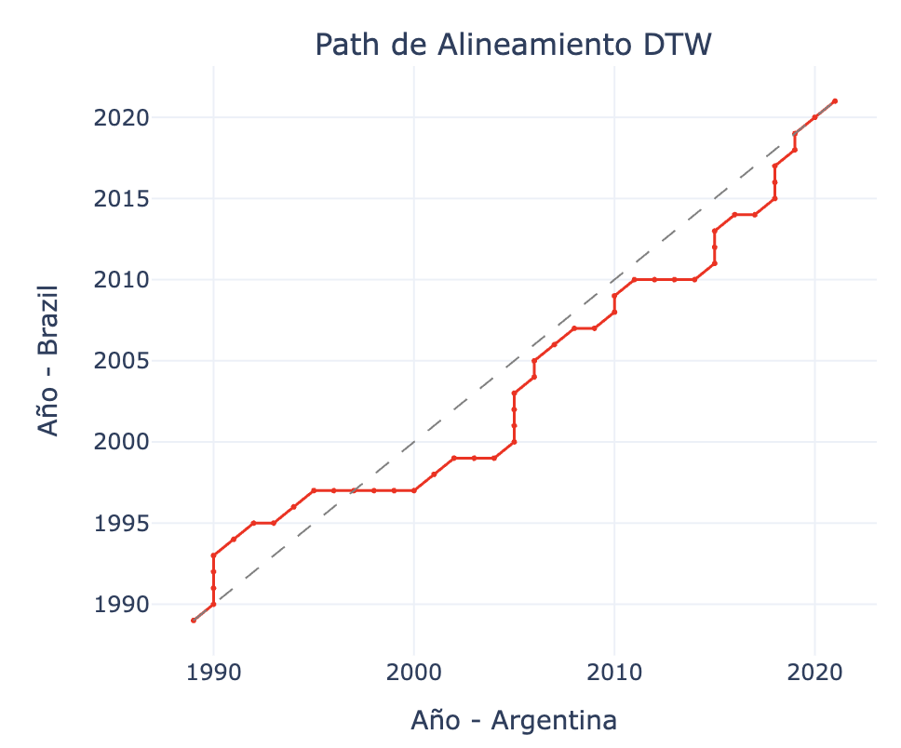
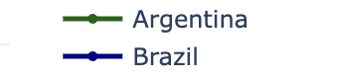
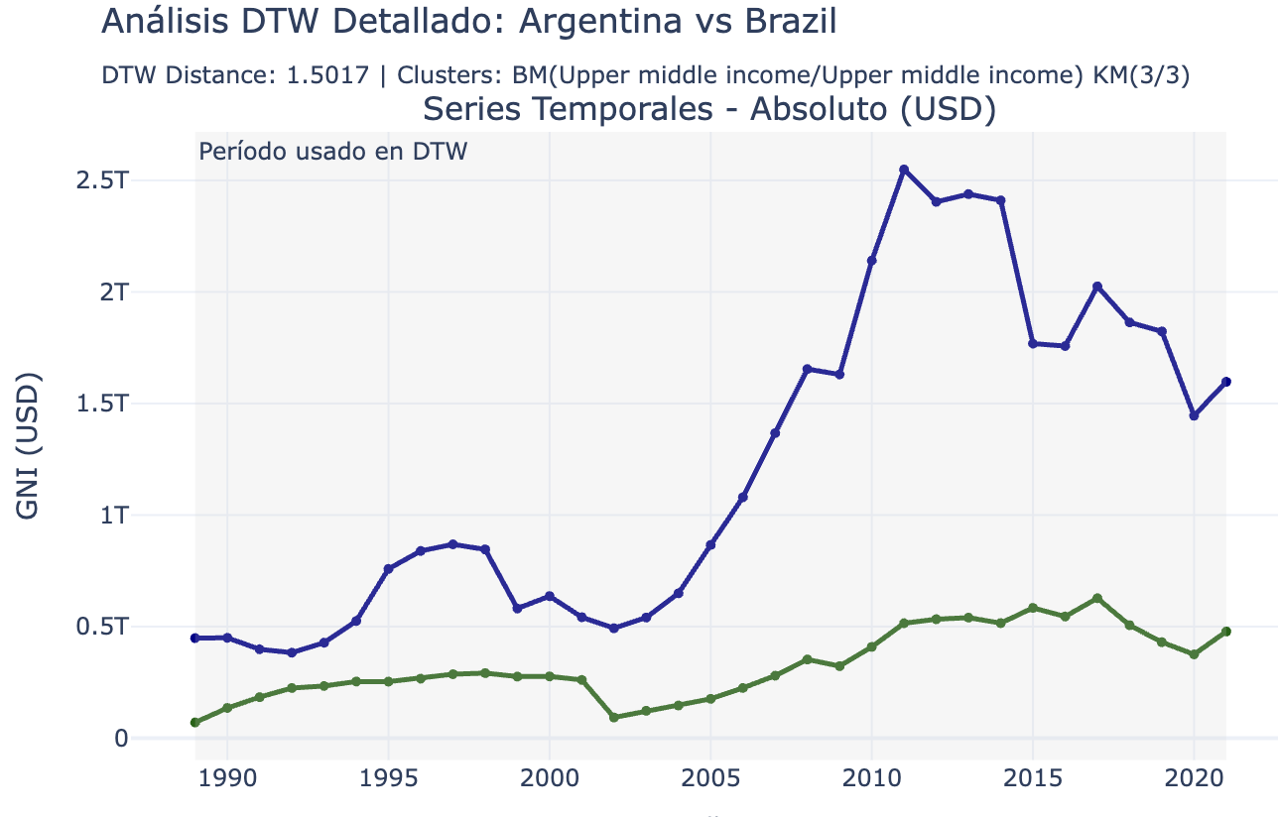
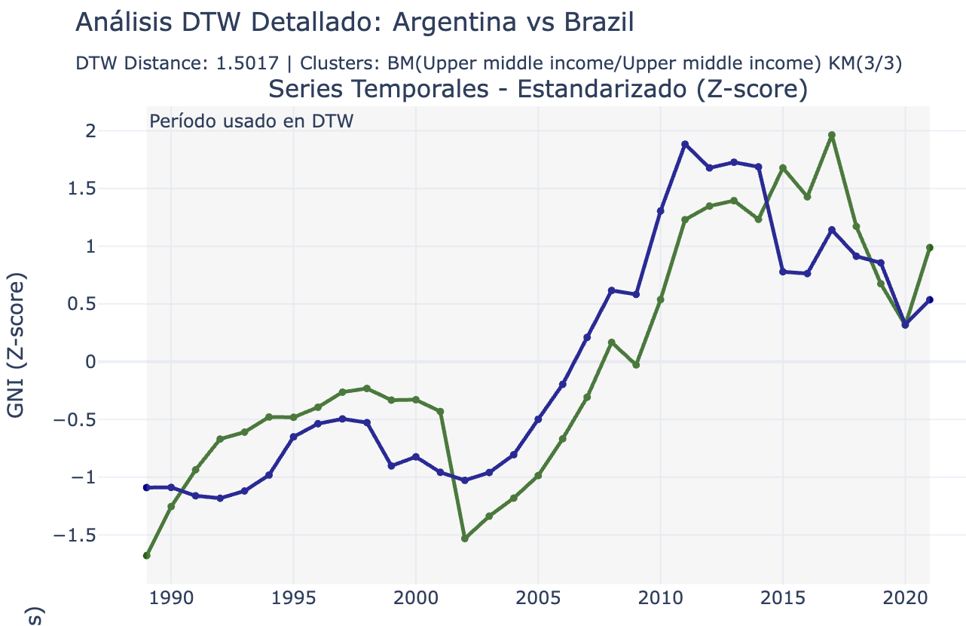
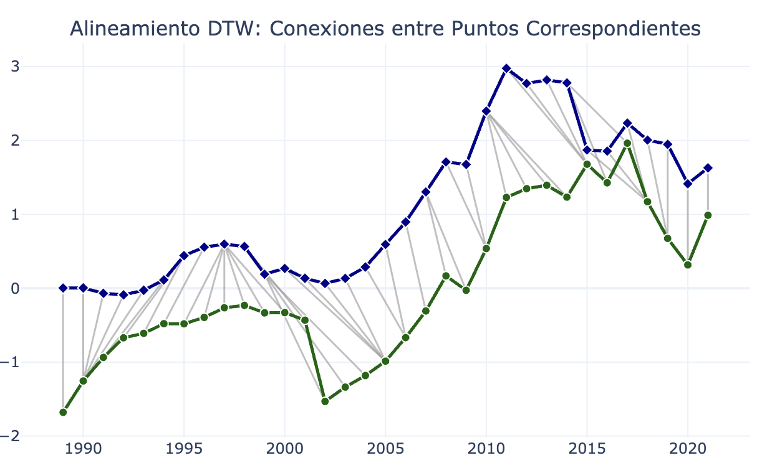
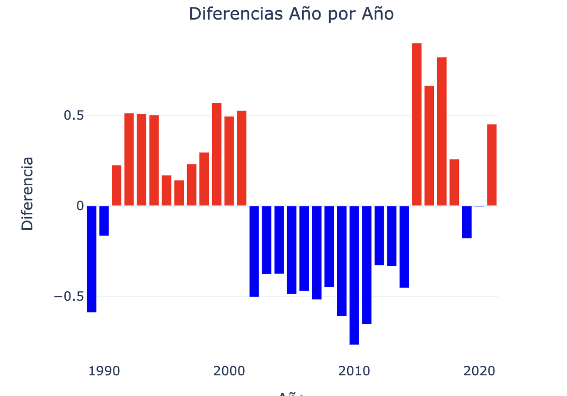
analicemos Argentina vs Brasil
Notes:
📊 INFORMACIÓN DE CLUSTERS:
Argentina (ARG):
• Cluster Banco Mundial: Upper middle income
• Cluster K-Means (4C):Low income (Cluster #3)
Brazil (BRA):
• Cluster Banco Mundial: Upper middle income
• Cluster K-Means (4C):Low income (Cluster #3)
✅ Ambos países están en el MISMO cluster (BM y K-Means)
#### ¿Por qué son relevantes estas comparaciones?
Brasil y Argentina:
Las dos mayores economías de Sudamérica
Socios comerciales clave (Mercosur)
Trayectorias históricas paralelas pero divergentes
"Gigantes" regionales con aspiraciones globales
#### Similitudes estructurales
1. Dotación de recursos:
Agricultura de escala (soja, maíz, carne)
Recursos naturales abundantes
Territorio extenso y diverso
Población grande (Brasil 5x Argentina)
2. Historia económica compartida:
Industrialización por sustitución de importaciones (ISI)
Crisis de deuda de los 80s
Hiperinflación y estabilización (Plan Real 1994, Convertibilidad 1991)
Reformas de mercado en los 90s
Boom de commodities 2000s
3. Integración regional:
Mercosur desde 1991
Comercio bilateral intenso (autos, maquinaria)
Correlación de ciclos económicos
Shocks regionales compartidos
#### Diferencias clave capturadas por DTW
Brasil:
Estabilidad monetaria: Plan Real exitoso (1994-presente)
Crecimiento sostenido: "Década de oro" 2000-2010
Diversificación: Industria más amplia (aeroespacial, petróleo, minería)
Mercado interno: Base para crecimiento endógeno
Instituciones: Mayor previsibilidad (pese a crisis políticas)
Argentina:
Inestabilidad recurrente: Crisis 2001, 2018, 2023
Volatilidad cambiaria: Controles, devaluaciones bruscas
Menor diversificación: Dependencia agro más marcada
Inercia institucional: Cambios de rumbo frecuentes
Desconfianza crónica: Fuga de capitales, dolarización
#### Lo que DTW debería revelar
Esperado:
Distancia DTW media: Similares pero con divergencia creciente post-2000
Correlación alta en 1980s-1990s, menor post-2000
Mismo cluster en K-Means GNI (upper middle income)
¿Mismo cluster DTW?: Depende si captura divergencia reciente
Narrativa temporal:
1. 1960-1980: Trayectorias paralelas (ISI, deuda)
2. 1980-2000: Convergencia (crisis, estabilización)
3. 2000-2020: Divergencia (Brasil crece sostenido, Argentina errático)
#### Implicaciones para Argentina
Pregunta central: ¿Por qué Brasil logró estabilidad y crecimiento que Argentina no?
Hipótesis:
1. Plan Real vs Convertibilidad: Brasil ajustó tipo de cambio, Argentina mantuvo fijo hasta crisis
2. Consenso institucional: Brasil con alternancia política sin rupturas, Argentina más polarizada
3. Escala: Mercado interno brasileño permite más autonomía
4. Recursos naturales: Petróleo (Pre-sal) diversificó economía brasileña
5. Política monetaria: Banco Central de Brasil independiente desde 1999
Lecciones:
Flexibilidad cambiaria: Mejor que anclas rígidas
Continuidad institucional: Crucial para inversión de largo plazo
Diversificación productiva: Reduce vulnerabilidad a shocks de precios
Pragmatismo: Brasil ajusta políticas, Argentina tiene debates ideológicos
Contraste doloroso: Argentina tenía ventajas iniciales (mayor ingreso per cápita, educación) pero fue superada por Brasil en las últimas décadas.
Conclusión: Si DTW muestra baja distancia, indica que *estructuralmente* son similares (dotaciones, región). Si muestra alta distancia, confirma que *políticas domésticas* pueden generar trayectorias radicalmente diferentes incluso entre vecinos.

Slide 30
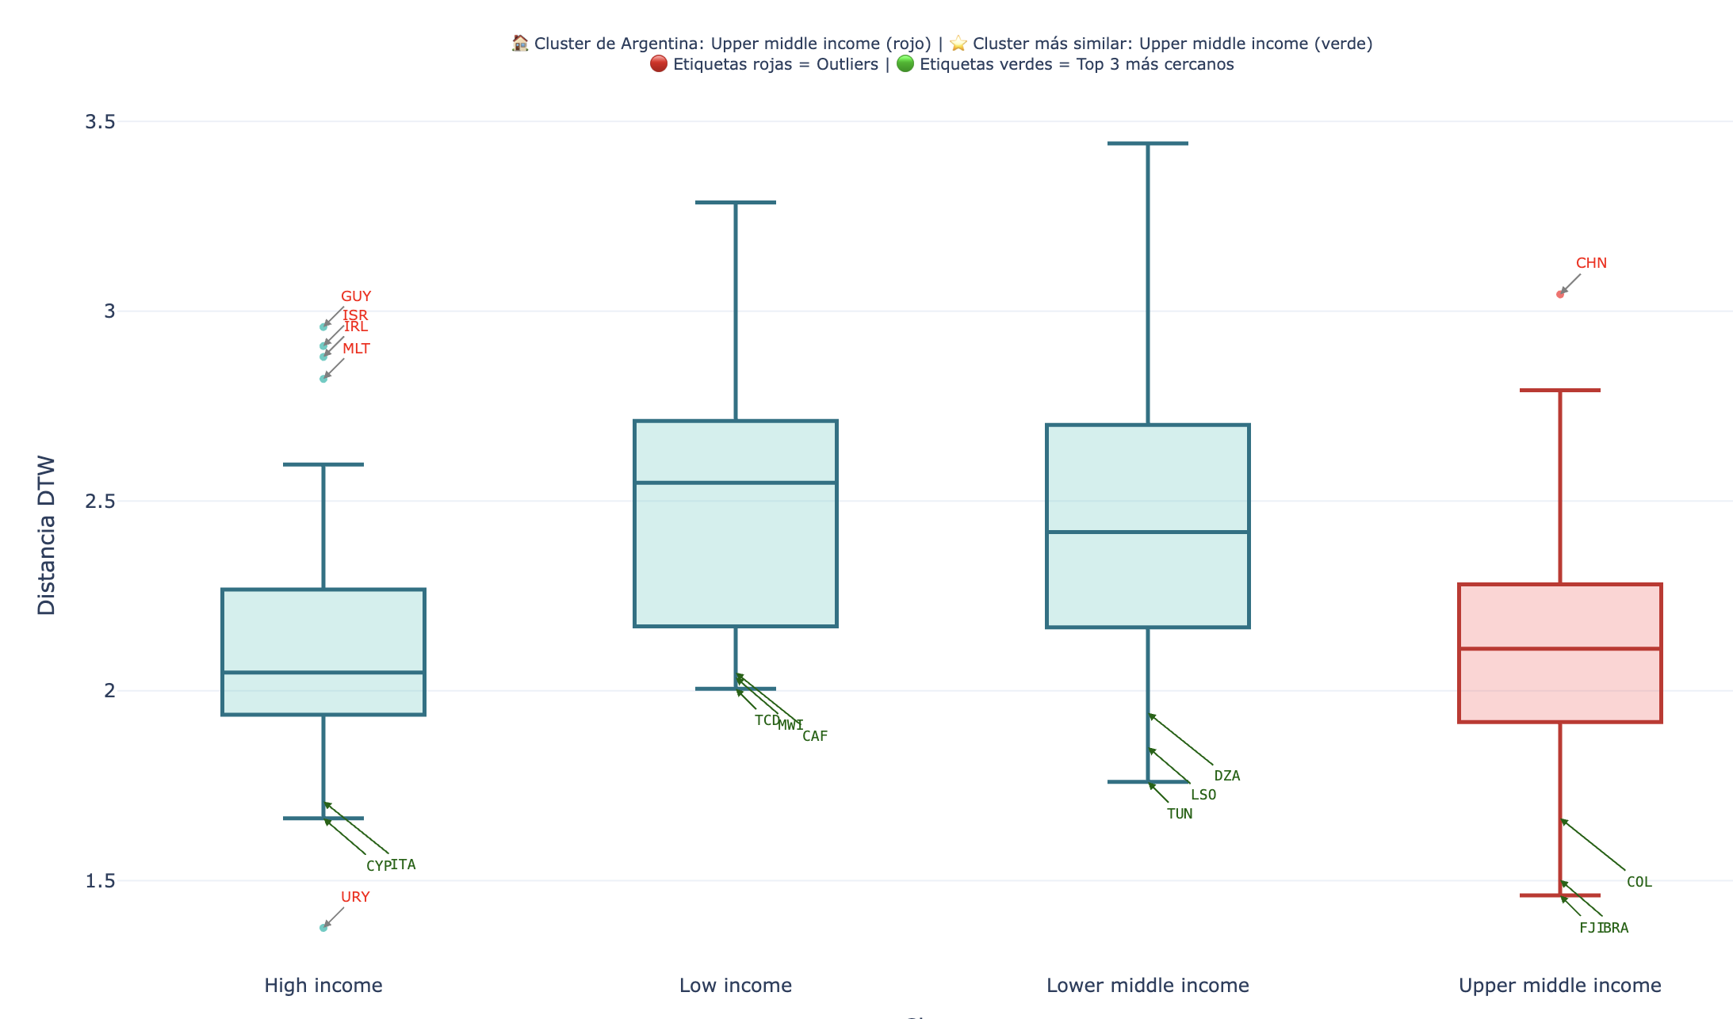
analicemos Argentina vs clusters Banco Mundial
Notes:
### 📝 INSIGHTS: Argentina vs Clusters del Banco Mundial
#### Pregunta central: ¿Argentina pertenece al grupo de ingreso que le corresponde?
El Banco Mundial clasifica países en 4 categorías según GNI per cápita: Low income, Lower-middle income, Upper-middle income, High income. Argentina históricamente ha oscilado entre upper-middle y ocasionalmente high income.
#### Hallazgos principales
1. Posición actual de Argentina:
Clasificación Banco Mundial 2022: Upper-middle income ($4,256-$13,205)
GNI per cápita Argentina ~$10,000-12,000 (depende del año y tipo de cambio usado)
Frontera con high income pero nunca logra cruzar de forma sostenida
2. Comparación con países de su mismo cluster:
Upper-middle income (pares de Argentina):
Brasil, México, Colombia, China, Turquía, Tailandia, Malasia
Similitud esperada: Economías diversificadas, industrialización parcial, trampa de ingreso medio
Realidad: Argentina muestra mayor volatilidad que pares de su cluster
China, Malasia, Tailandia: Trayectoria ascendente clara → High income
Brasil, México, Turquía: Estancamiento pero con menor volatilidad que Argentina
Argentina: Ciclos de auge y caída que la mantienen en el cluster sin avanzar
3. Distancia a high income:
High income (objetivo aspiracional):
Chile (único latam), Uruguay (recientemente), España, Italia, Portugal, Corea del Sur
Chile: Único país latam que graduó exitosamente (1989: upper-middle → 2012: high income)
Uruguay: Cruzó la frontera recientemente (~2012) y se mantiene
Lección clave: No es imposible para países latam, pero requiere políticas sostenidas 20+ años
Distancia DTW Argentina vs high income:
Si es alta: Confirma que Argentina está muy lejos en términos de trayectoria
Si es moderada: Muestra que tiene potencial, pero ciclos de crisis abortan convergencia
4. Comparación con lower-middle income:
Lower-middle income (escalón inferior):
Bolivia, Nicaragua, Honduras, India, Bangladesh, Vietnam, Filipinas
Expectativa: Argentina debería estar MÁS LEJOS de este grupo que de high income
Realidad: Si distancia es baja, indica que crisis argentinas la acercan a países con menor desarrollo
Vietnam: Caso interesante de comparación
Partió de mucho más abajo (guerra, comunismo, aislamiento)
Reformas de mercado desde 1986 (Doi Moi)
Trayectoria ascendente consistente: low → lower-middle → upper-middle (pronto)
Contraste brutal: Vietnam avanza, Argentina retrocede o estanca
#### ¿Qué determina la pertenencia a un cluster?
Factores que mantienen a Argentina en upper-middle:
✅ Capital humano (educación relativamente alta)
✅ Infraestructura básica desarrollada
✅ Diversificación económica (agro, industria, servicios)
✅ Mercado interno grande (45M habitantes)
Factores que impiden el salto a high income:
❌ Inestabilidad macroeconómica (inflación, defaults)
❌ Inseguridad jurídica (expropiaciones, controles, cambios de reglas)
❌ Baja productividad (proteccionismo, regulaciones excesivas)
❌ Fuga de capitales y talento (no retiene ni sus propios recursos)
❌ Política económica errática (cada gobierno destruye lo del anterior)
#### Movilidad entre clusters: ¿Ascensor o escalera rota?
Países que ascendieron (1990-2020):
Asia: China, Malasia, Tailandia, Corea del Sur subieron clusters
Europa del Este: Polonia, República Checa → high income
Latinoamérica: Chile, Uruguay → high income
Países que descendieron (2000-2020):
Venezuela: upper-middle → lower-middle (colapso institucional)
Argentina: Episodios de descenso temporal en crisis graves
Patrón común de los que ascienden:
Políticas macroeconómicas consistentes 15-20 años
Apertura comercial (exportaciones no solo commodities)
Inversión en capital humano y tecnología
Instituciones predecibles (imperio de la ley)
Patrón común de los que estancan/descienden:
Populismo (gasto insostenible, controles de precios)
Aislamiento (proteccionismo extremo, capital controls)
Defaults recurrentes (pérdida de acceso a crédito)
Fuga de cerebros (emigración de talento)
#### Implicaciones para Argentina
1. Trampa de ingreso medio es real:
Argentina lleva 70+ años en este cluster (desde 1950s)
Cada intento de reforma es revertido por siguiente gobierno
Efecto péndulo: Cada crisis hace retroceder avances previos
2. Comparación con pares revela excepcionalidad argentina:
Brasil y México (pares en población y economía) tienen problemas, pero no defaults recurrentes
Turquía con populismo errático, pero mantiene acceso a mercados
China: Autoritarismo pero crecimiento consistente
Argentina: Combina lo peor de todos (populismo + inestabilidad + defaults + estancamiento)
3. Ventana de oportunidad se cierra:
Cada década perdida hace más difícil alcanzar high income
Educación se degrada (décadas de subinversión)
Infraestructura se deteriora (falta de mantenimiento + inversión)
Capital social se erosiona (desconfianza, informalidad)
El costo de catch-up crece exponencialmente
4. No hay "destino de cluster":
Banco Mundial clasifica ex-post (según ingreso actual), no ex-ante (según potencial)
Argentina elige estar donde está con sus políticas
Chile y Uruguay demostraron que se puede ascender
Venezuela demostró que se puede descender brutalmente
#### Conclusión: El veredicto de los clusters
Análisis de distancia DTW por cluster revela:
Si Argentina está cerca de upper-middle income promedio:
Es un país "normal" de su cluster
Pero esto es una condena: debería estar en transición a high income
Si Argentina está lejos de upper-middle income promedio:
Es outlier incluso entre pares de su cluster
Sugiere que clasificación del BM no captura volatilidad extrema argentina
Si Argentina está más cerca de lower-middle que de high income:
Señal de alarma: trayectoria descendente
Riesgo de "falling middle-income trap"
Veredicto esperado: Argentina probablemente muestre patrón atípico dentro de upper-middle:
Picos altos (cerca de high income en booms)
Valles bajos (cerca de lower-middle en crisis)
Promedio en upper-middle, pero con volatilidad 3-4x mayor que pares
Lección final: Los clusters del Banco Mundial son descriptivos, no prescriptivos. Argentina tiene recursos, capital humano y escala para ser high income. Está en upper-middle por elección política, no por limitaciones estructurales.

Slide 31
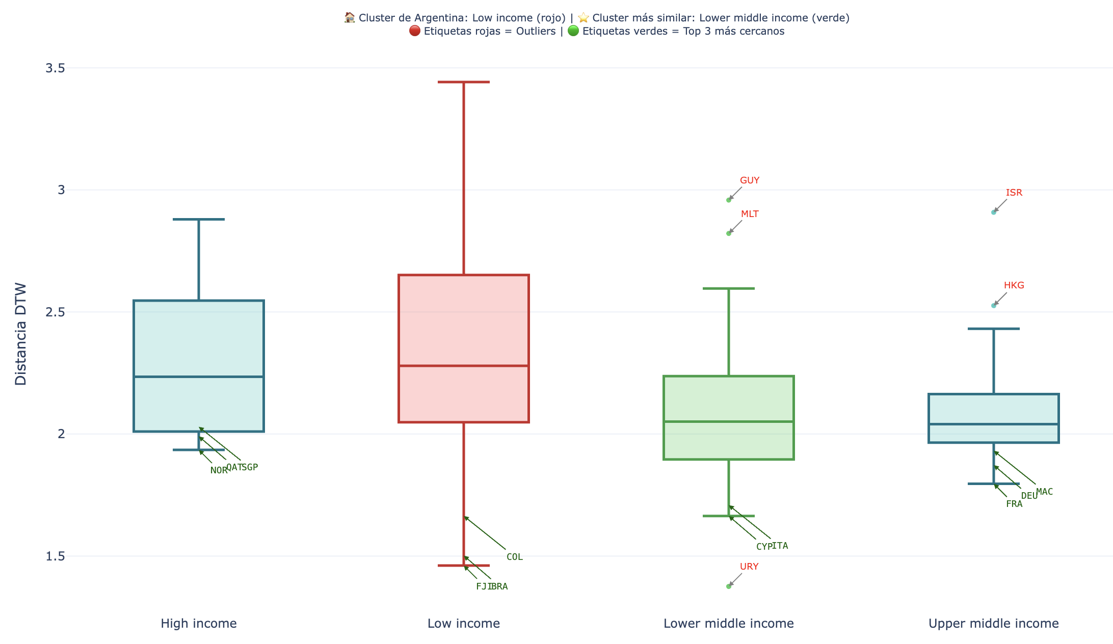
analicemos Argentina Argentina vs clusters k-means

Slide 32
Clustering con DTW
¿Es posible utilizar la distancia DTW para realizar clustering? ¿Qué tipo de resultados se pueden obtener?

Slide 33
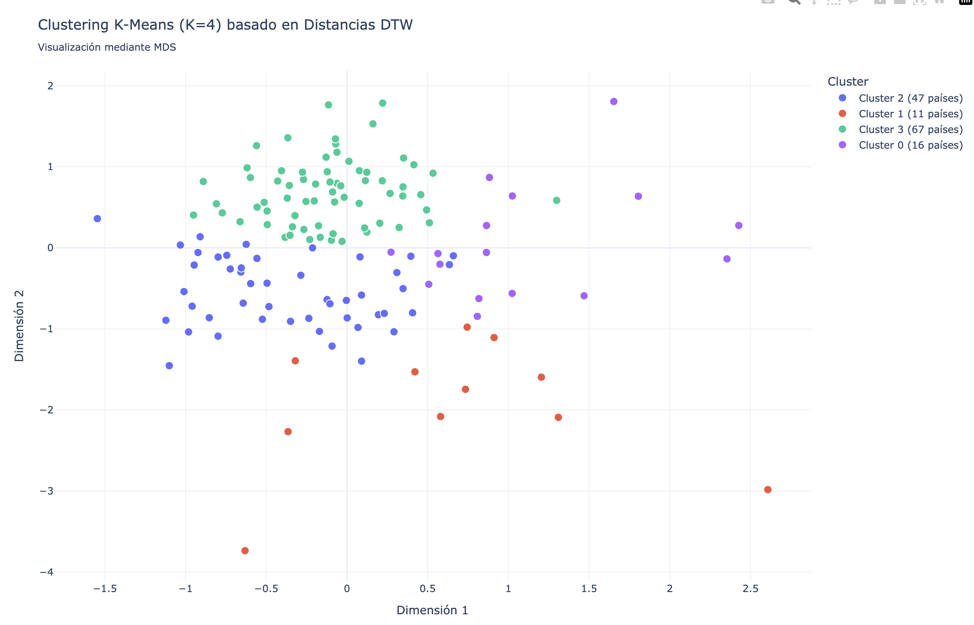
clustering con DTW sobre las clasificaciones
Permite capturar dinámicas temporales.
Agrupa por trayectorias, no por niveles absolutos de ingreso
Identifica patrones de volatilidad similares entre países
Detecta ciclos económicos compartidos
Es agnóstico a la magnitud: Países pobres y ricos pueden compartir patrones

Slide 34
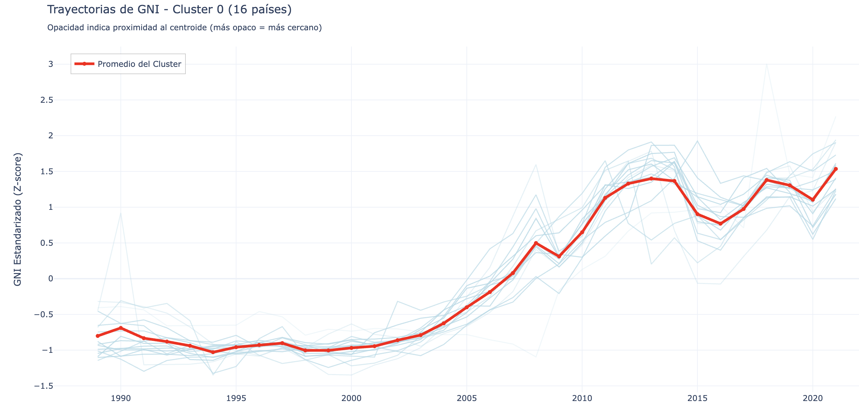
clustering con DTW clúster 0 - ”economías con shocks estructurales" (16 países)
Heterogeneidad extrema en ingresos (desde Low income hasta High income)
Países con shocks estructurales severos: guerras, transiciones políticas, dependencia petrolera extrema
Volatilidad causada por factores geopolíticos, no económicos
Notes:
- Países clave: Russia, Ukraine, Iraq, Qatar, Kuwait, Zimbabwe, Burundi, Malawi, Chad, Zambia, Australia, Gabon, Mongolia
Características:
Heterogeneidad extrema en ingresos (desde Low income hasta High income)
Países con shocks estructurales severos: guerras, transiciones políticas, dependencia petrolera extrema
Volatilidad causada por factores geopolíticos, no económicos
Incluye tanto petro-estados (Qatar, Kuwait, Russia) como economías frágiles (Burundi, Chad)
Sorpresa: Australia en este cluster - refleja boom de commodities (minería) con alta volatilidad
Correlación con BM: Mix total - no respeta clasificaciones de ingreso
Insight clave: DTW agrupa por disrupciones estructurales y dependencia de recursos, no por nivel de desarrollo

Slide 35
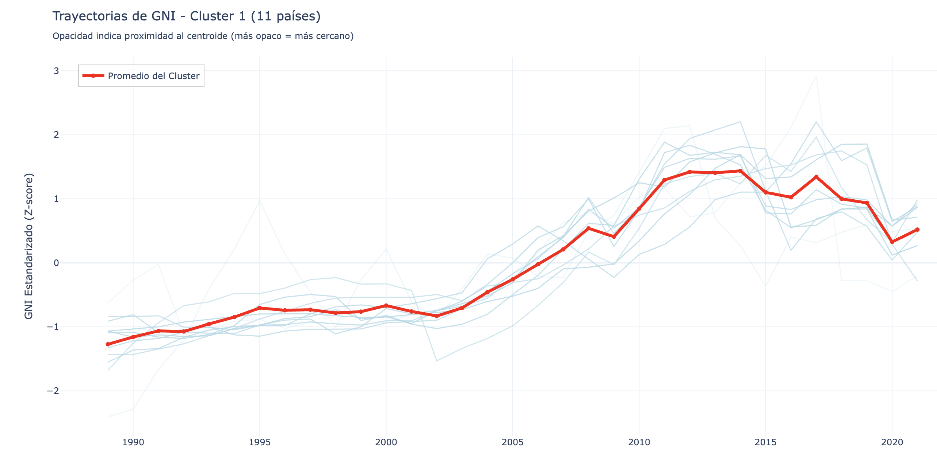
clustering con DTW cluster 1 - ”volatilidad extrema" (11 países)
DTW agrupa por patrones temporales caóticos, ignorando niveles absolutos
Alta volatilidad recurrente en trayectorias de GNI
Crisis económicas profundas y prolongadas
Argentina y Brasil: estancamiento en middle income con crisis cíclicas
Japón: décadas perdidas y deflación
Países petroleros con boom-bust extremos (Algeria, Angola, Brunei)
Correlación con BM: Desde Low income hasta High income - la volatilidad no discrimina
Notes:
Cluster 1 - "El Club de la Volatilidad Extrema" (11 países)
- Países clave: Argentina, Brasil, Japan, Algeria, Angola, Sudan, Lebanon, Seychelles, Suriname, Macao, Brunei
- Características:
- Alta volatilidad recurrente en trayectorias de GNI
- Crisis económicas profundas y prolongadas
- Argentina y Brasil: estancamiento en middle income trap con crisis cíclicas
- Japón: décadas perdidas y deflación
- Países petroleros con boom-bust extremos (Algeria, Angola, Brunei)
- Correlación con BM: Desde Low income hasta High income - la volatilidad no discrimina
- Insight clave: Este es el cluster donde DTW brilla - agrupa por patrones temporales caóticos, ignorando niveles absolutos

Slide 36
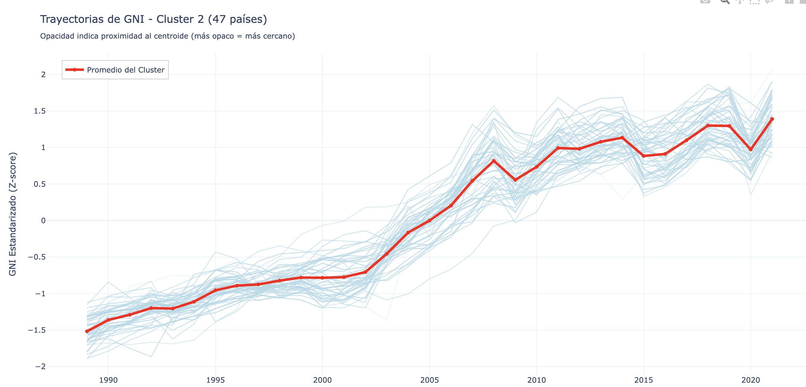
clustering con DTW clúster 2 - ”economías estables desarrolladas" (47 países)
La estabilidad temporal es el criterio, no el nivel de ingreso
Mayoría son economías desarrolladas con trayectorias suaves y predecibles
Crecimiento sostenido o estancamiento controlado
Instituciones fuertes que amortiguan shocks
También incluye emergentes exitosos (Chile, Uruguay)
Correlación con BM: ~70% High income, pero también Upper/Lower middle income estables
Notes:
Cluster 2 - "Economías Estables Desarrolladas" (47 países)
- Países clave: Austria, Belgica, Noruega, Suecia, Alemania, Francia, UK, Canadá, España, Italia, Chile, Uruguay, Turquía, Fiji, Sudáfrica
- Características:
- Mayoría son economías desarrolladas con trayectorias suaves y predecibles
- Crecimiento sostenido o estancamiento controlado
- Instituciones fuertes que amortiguan shocks
- También incluye emergentes exitosos (Chile, Uruguay)
- Correlación con BM: ~70% High income, pero también Upper/Lower middle income estables
- Insight clave: La estabilidad temporal es el criterio, no el nivel de ingreso

Slide 37
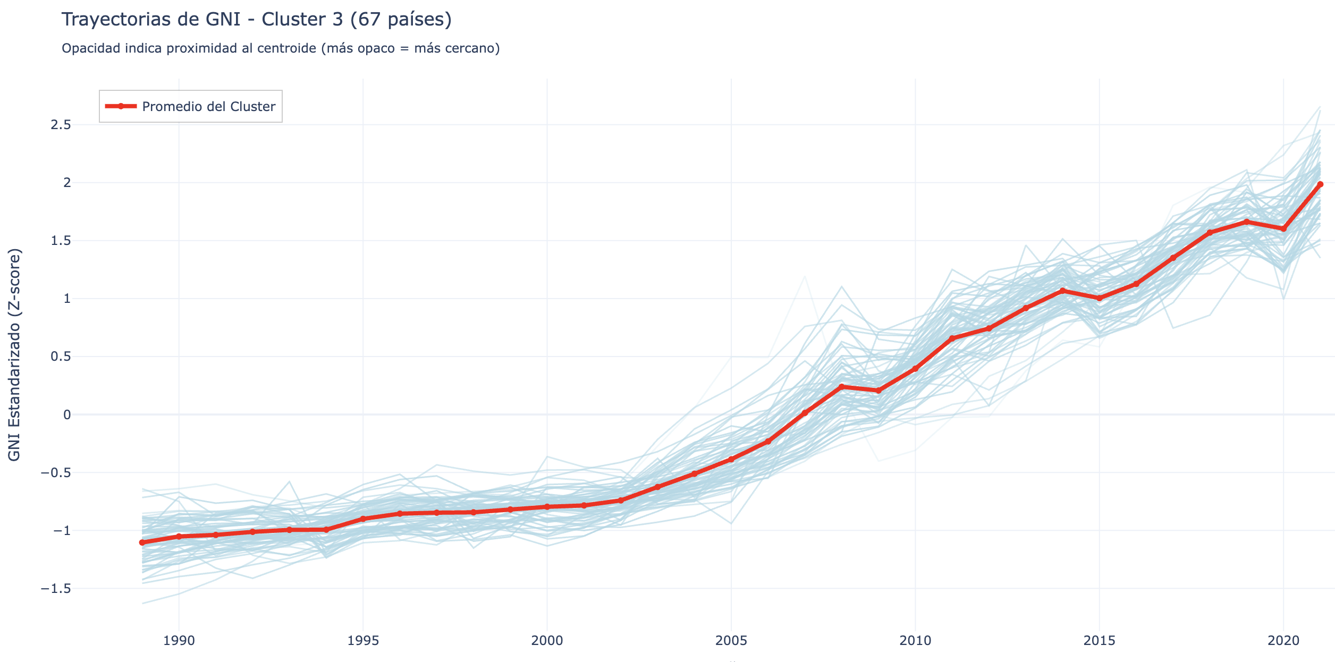
clustering con DTW cluster 3 - ”economías en crecimiento sostenido" (67 países)
Trayectorias de crecimiento sostenido (milagros asiáticos, emergentes africanos)
Transformación estructural en curso
Menor volatilidad que Cluster 1, más dinamismo que Cluster 2
Incluye tanto tigres asiáticos como economías africanas en despegue
Correlación con BM: Mayoría Lower/Upper middle income, varios High income
DTW identifica patrones de crecimiento dinámico, independiente del punto de partida
Notes:
Cluster 3 - "Economías en Crecimiento Sostenido" (67 países)
- Países clave: China, India, Indonesia, Corea del Sur, Vietnam, Bangladesh, Etiopía, Kenia, Ghana, Perú, Colombia, República Dominicana, Estados Unidos
- Características:
- Cluster más grande y heterogéneo
- Trayectorias de crecimiento sostenido (milagros asiáticos, emergentes africanos)
- Transformación estructural en curso
- Menor volatilidad que Cluster 1, más dinamismo que Cluster 2
- Incluye tanto tigres asiáticos como economías africanas en despegue
- Sorpresa: Estados Unidos en este cluster - refleja transformación económica continua (tech boom, globalización)
- Correlación con BM: Mayoría Lower/Upper middle income, varios High income
- Insight clave: DTW identifica patrones de crecimiento dinámico, independiente del punto de partida

Slide 38
Conclusiones

Slide 39
conclusiones DTW como herramienta de análisis económico
DTW captura lo otros métodos pierden
Las clasificaciones tradicionales nos dicen dónde está un país en un momento dado
DTW nos dice cómo llegó ahí y hacia dónde se dirige
Es como comparar una foto (clasificación estática) con una película (DTW)
Geografía ≠ Destino económico
Caso Argentina-Chile: DTW 1.96 pero divergiendo → misma región andina, recursos naturales similares, historia compartida. Sin embargo, Chile creció 4% anual promedio 1990-2020, Argentina osciló entre +8% y -10%.
Caso Argentina-Uruguay: DTW 1.38 convergiendo → economías gemelas pese a diferencia de escala (30x más grande Argentina).
Tamaño de economía ≠ Estabilidad
Una economía puede ser grande y volátil simultáneamente
Argentina ($500 MM PIB) tiene DTW 1.46 con Fiji ($5 MM PIB) → 100x diferencia de tamaño, mismo patrón de volatilidad.
Notes:
- Ejemplo concreto : Banco Mundial clasifica a Chile como "High Income" y Argentina como "Upper Middle Income" en 2022 → parece que siempre fueron diferentes. DTW 1.96 revela que fueron similares hasta 2000, luego divergieron → la diferencia no es estructural, es resultado de 20 años de políticas distintas.

Slide 40
conclusiones DTW
Fortalezas:
Captura patrones temporales: No solo niveles, sino FORMAS DE LAS TRAYECTORIAS
Permite comparaciones flexibles: Puede alinear países que crecen en diferentes momentos
Identifica ciclos: Detecta países con crisis/recuperaciones similares
Agnóstico al nivel absoluto: Encuentra similitudes estructurales
Limitaciones
No captura causalidad: Similar ≠ Mismas causas
Sensible a la longitud de las series: Necesita buen overlap temporal
Puede ser contra-intuitivo: Países geográfica/culturalmente lejanos pueden ser "similares”
No considera contexto: Malawi y Argentina son "similares" pero por razones muy diferentes

Slide 41
conclusiones Argentina comparado con el resto del mundo
Tiene menor Distancia DTW con Caribe, África y Europa que con América Latina”
Caribe: 2.0620 (13 países)
Norte de África: 2.0857 ( 4 países)
Europa: 2.1596 (22 países)
América Latina: 2.1737 (17 países)
Medio Oriente: 2.2999 ( 8 países)
East Asia & Pacific: 2.3288 (22 países)
North America: 2.3511 ( 2 países)
Sub-Saharan Africa :2.3954 (36 países)
South Asia: 2.6381 ( 6 países)

Slide 42
conclusiones Argentina comparada con Latinoamérica
Cono Sur (Brasil, Chile, Uruguay, Paraguay): Promedio 1.6122
México:1.9267
Andinos: Promedio 2.0701
Centroamérica: Promedio 2.4337
Otras: Promedio 2.4366

Slide 43
conclusiones Argentina comparada con Latinoamérica
Argentina no parece ser un "país promedio" de Latinoamérica
Comparte algunas características con la región:
Dependencia de commodities (agro, energía)
Vulnerabilidad a términos de intercambio
Historia de inestabilidad política y macroeconómica
Características donde Argentina es distinto:
Por el tamaño de su mercado interno debería tener más resiliencia
Volatilidad excesiva para su escala
Diversidad en sus recursos naturales (agro + energía + minería)
Historia de desarrollo industrial (hoy en declive)
Crisis económicas recurrentes

Slide 44
FIN

